Slide 1
Производительность языка Rust
May 2026

Slide 2


Об авторах
Юрий Грибов (yugr, the_real_yugr), https://github.com/yugr
Разработчик и фанат системного ПО (компиляторов, рантаймов, инструментов верификации и т. п.)
Руководитель компиляторной команды
Захар Акимов, https://github.com/z-inform
Разработчик general-purpose и AI компиляторов
Эксперт по ML in compilers

Slide 3
Особенности языка Rust
Язык для высокопроизводительного системного программирования
Zero cost/overhead abstractions: don’t pay for what you don’t use + no (or minimal) runtime overhead (итераторы, closures, traits, etc.)
Возможность низкоуровневого тюнинга (SIMD, inline assembler, компиляторные интринсики типа __builtin_expect, etc.)
Поддерживает современные парадигмы программирования
Процедурное, функциональное и объектно-ориентированное программирование
Статический и динамический полиморфизм
Метапрограммирование
Язык сокращает количество видов UB за счёт более строгих правил и динамических проверок
Особенно memory safety

Slide 4

Производительность Rust: Минусы
Проверки в рантайме
Обязательная инициализация
Целочисленные переполнения являются defined behavior
Компромиссы между производительностью и надёжностью в стандартной библиотеке
...

Slide 5
Производительность Rust: Плюсы
Больше возможностей для alias analysis
По сути restrict-by-default
Агрессивные оптимизации структур
Оптимизация порядка полей и niche optimizations
Более эффективные стандартные контейнеры
...

Slide 6

Цели доклада
Насколько “дороги” проверки Rust на практике?
В сравнении с Rust без проверок и C/C++
Каковы непосредственные (лишние инструкции) и вторичные (влияние на другие оптимизации, давление на I$/BTB) последствия проверок
Способен ли от них избавиться Sufficiently Smart (Heroic) Compiler © ?
И если нет, то как с ними может справиться программист?
Есть ли какие-то особенности языка которые наоборот помогают компилятору?
https://pxhere.com/ru/photo/870592

Slide 7
Мнение создателей языка
Steven Klabnik:
"Generally Rust is the same order of magnitude as C. Sometimes faster, sometimes slower”
“Rust prioritizes memory safety above all else. But speed is a close second"

Slide 8
Анализ накладных расходов
Как оценить накладные расходы от проверок?
В компиляторе Rust нет флагов для отключения проверок безопасности
Мы сравним обычный Rust и пропатченный Rust с отключенными проверками
Репозиторий с модифицированными версиями компилятора: yugr/rust-private
Базовая ветка yugr/baseline основана на теге 1.87.0
Для стабильности измерений отключена рандомизация хэштаблиц и усилено выравнивание функций

Slide 9



Бенчмарки
Набор бенчмарков компилятора Rust
Внутренние бенчмарки крупных open-source проектов из разных областей:
Gamedev (Bevy, Veloren)
Базы данных (SpacetimeDB)
Работа с текстом (Zed, Ruff, regex)
Кодеки (rav1e, oxipng)
Линейная алгебра (nalgebra)
Асинхронный runtime (tokio)
Пакетные менеджеры (uv)
Многие бенчмарки уже были сильно оптимизированы (с помощью unsafe и т.п.)
Akovin, https://commons.wikimedia.org/wiki/File:Olympic_types_of_sport_with_icons.png

Slide 10


Rust и C++
Rust и C++ близки по выразительным возможностям:
Поддержка нескольких парадигм программирования (процедурной, ООП и функциональной)
Статический и динамический полиморфизм
Etc.
Область применения языков совпадает – высокопроизводительное системное программирование
Zero cost/overhead abstractions
Возможность низкоуровневого тюнинга
Те же backend-оптимизаторы (LLVM, GCC) и технологии оптимизации (PGO, LTO, etc.)
В “безопасном” диалекте C++ (Hardened C/C++) есть аналогичные рантайм-проверки

Slide 11
Чего не будет в докладе: Другие аспекты языков
Эргономичность, выразительность (в частности self-referential data structures), безопасность, etc.
На эти темы есть множество других докладов!
Rust Features that I Want in C++ (David Sankel, CppNow 2022)
The existential threat against C++ and where to go from here (Helge Penne, NDC 2024)
Rust vs C++ with Steve Klabnik and Herb Sutter (SW Engineering Daily podcast)

Slide 12
Чего не будет в докладе: Параллельный код
Одним из преимуществ Rust считается простота написания корректного параллельного кода
Fearless Concurrency with Rust
Тема требует отдельного рассмотрения и глубокой экспертизы
C++ Russia 2027 anyone?

Slide 13

Чего не будет в докладе: Небезопасный код
Язык Rust состоит из двух частей:
Безопасный код (большая часть кода на Rust)
Небезопасный код:
“Things the Rust authors will implore you not to do” (Rustonomicon)
“Aspects of the language you may not use every day and useful in very specific situations” (Rust Book)
В основном предназначен для оптимизации горячих участков кода
Используется для тюнинга в реальных проектах (в том числе и рассматриваемых нами бенчмарках)
В этом докладе мы фокусируемся на оптимизациях для безопасного кода
(А также без third-party библиотек, SIMD и компиляторных интринсиков)
Небезопасные конструкции лишают язык его основного преимущества
Небезопасные оптимизации хорошо известны и (как правило) очевидны
Tricia J, https://www.flickr.com/photos/cazatoma/8746664127

Slide 14
Чего не будет в докладе: Неидиоматичный код
Nikita Popov, lead-мэйнтэйнер LLVM:
“Languages like C, C++ and Rust are by-design on equal footing“
“You can only compare how easy it is to write performant code or how performant idiomatic code is”
Scott McMurray, Rust compiler team:
“Clang and rustc are both producing LLVM IR and running mostly the same LLVM optimization passes”
“Given enough work they can always produce essentially the same thing, making the comparisons pointless”

Slide 15
Bounds checks
Детальный разбор

Slide 16

Переполнения буфера
Morris Worm (1988)
Запись чрезмерно большого объёма данных в переменную программы
char local_buf[32];
sprintf(buf, “Message from user: %s”, received_data);
Переполнение стека (stack overflow)
Атаки Stack Smashing, Return-to-libc, Return-Oriented Programming
Наиболее стандартизованный и технологичный вид атак
Переполнение кучи (heap overflow)
https://www.rawpixel.com/image/5958324/free-public-domain-cc0-photo

Slide 17

Распространённость buffer overflow уязвимостей
Лидирующие позиции в рейтинге наиболее опасных уязвимостей
Mitre CWE Top 25 2024 (места 2, 6, 20)
70% уязвимостей в продуктах Microsoft и Chromium вызваны ошибками памяти
До 80% ошибок памяти связано с buffer overflow
80% CVE и 46% KEV в 2024
40% атак (Google Project Zero, 2024)

Slide 18

Memory safety в Rust
Фронтенд генерирует проверки стандартных индексных доступов
Массивы, slices, контейнеры, etc.
Проверки могут быть удалены если оптимизатор может доказать безопасность
Также используются более безопасные алгоритмы в стандартной библиотеке
Например сортировка не упадёт при использовании некорректного компаратора
Nick Youngson, https://www.picpedia.org/highway-signs/s/safety.html

Slide 19
Накладные расходы
Выполнение сравнения и условного перехода (1-2 ALU слота)
Дополнительный регистр для хранения длины для сравнения
Давление на I$ (промахи в кэш) из-за кода проверки и обработчика паники
Давление на branch predictor для never-taken переходов практически отсутствует
Отключение других оптимизаций
Прежде всего векторизатора

Slide 20
Оптимизации в компиляторе
Во многих случаях компилятор способен
Гарантировать корректность доступа и удалить проверки
Или вынести проверки из цикла (O(N) -> O(1))
Эти оптимизации делаются на уровне LLVM
InstCombine, SimpleLoopUnswitch, LoopVectorize, etc.
Также должны оптимизировать Hardened C/C++
Оптимизатор был сильно улучшен и многие проблемы прошлых лет успешно оптимизируются в текущей версии Rust
Например известные примеры Алекса Кладова (matklad)

Slide 21
Успешная оптимизация
Все проверки вынесены в пролог функции
foo:
.cfi_startproc
test rsi, rsi
je .LBB0_1 // n == 0 => вернуть 0
lea rax, [rsi - 1]
cmp rcx, rax
jbe .LBB0_6 // b.len() < n => паника
xor eax, eax
xor ecx, ecx
.p2align 4
.LBB0_4: // Цикл (без проверок!)
mov r8d, dword ptr [rdx + 4*rcx]
imul r8d, dword ptr [rdi + 4*rcx]
lea r9, [rcx + 1]
add eax, r8d
mov rcx, r9
cmp rsi, r9
jne .LBB0_4
...
pub fn foo(a: &[i32], b: &[i32]) -> i32 {
let mut ans = 0;
let n = a.len();
for i in 0..n {
ans += a[i] * b[i];
}
ans
}
https://godbolt.org/z/aY744zdfe
Использовались флаги -Cno-vectorize-loops
-Cno-vectorize-slp
-Cllvm-args=-unroll-allow-remainder=0

Slide 22
Неуспешная оптимизация
Проверки остались в цикле
bar:
...
.p2align 4
.LBB0_2: // Цикл (с проверками!)
lea rcx, [r8 - 3]
cmp rcx, rsi
jae .LBB0_7
lea rcx, [r8 - 2]
cmp rcx, rsi
jae .LBB0_7
lea rcx, [r8 - 1]
cmp rcx, rsi
jae .LBB0_7
cmp r8, rsi
jae .LBB0_6
add eax, dword ptr [rdi + 4*r8 - 12]
add eax, dword ptr [rdi + 4*r8 - 8]
add eax, dword ptr [rdi + 4*r8 - 4]
add eax, dword ptr [rdi + 4*r8]
add r8, 4
dec rdx
jne .LBB0_2
pub fn foo(v: &[i32]) -> i32 {
let mut ans = 0;
let chunk_len = 4;
let num_chunks = v.len() / chunk_len;
for i in 0..num_chunks {
for j in 0..chunk_len {
ans += v[i * chunk_len + j];
}
}
ans
}
https://godbolt.org/z/176s9nEfE
Использовались флаги -Cno-vectorize-loops
-Cno-vectorize-slp
-Cllvm-args=-unroll-allow-remainder=0

Slide 23
Проблемы в оптимизаторе: delayed panics
В Rust RFC 560 было предложено разрешить компилятору комбинировать вместе связанные проверки
Если это полезно для оптимизации
И поведение программы не изменится (с точностью до сообщения об ошибке)
Похоже на классическую концепцию Imprecise Exceptions
Решение о допустимости подобных оптимизаций пока не принято и в случае индексных проверок эта оптимизация сейчас не делается ☹
Пример: rust #50759
use std::fs::{read, write};
fn main() -> Result<(), std::io::Error> {
let h = read("/tmp/test")?;
// Каждый доступ проверяется отдельно ☹
// (достаточно было бы проверить h[15])
let b = [h[0], h[1], ... h[15]];
write("/tmp/test", &b)?;
Ok(())
}

Slide 24
Workarounds: Общие соображения
В циклах используйте слайсы, а не контейнеры типа Vec
Это упрощает работу alias analysis
Пример: fschutt/fastblur #3
Избегайте сложной индексной арифметики
На практике всё что сложнее прибавления константы или сложения двух индексных переменных
Даже аффинные операции: Taking Advantage of Auto-Vectorization in Rust
В нетривиальных случаях не полагайтесь на оптимизатор
Его возможности могут (немонотонно) меняться в разных версиях компилятора
“Auto-vectorization is not a programming model”
Эти же советы актуальны и для Hardened C/C++!

Slide 25
Workarounds
Удаление проверок
Сокращение числа проверок
Снижение стоимости проверок

Slide 26
Workarounds
Удаление проверок
Сокращение числа проверок
Снижение стоимости проверок

Slide 27

Workarounds: Unsafe-код
Наиболее простое и надёжное решение
Используется внутри контейнеров и итераторов стандартной библиотеки
Несколько вариантов:
Использование указателей
Методы без проверок типа get_unchecked
Хинты для компилятора std::hint::unreachable_unchecked, std::hint::assert_unchecked
fn drop(&mut self) {
// fill the hole again
unsafe {
let pos = self.pos;
ptr::write(
self.data.get_unchecked_mut(pos),
self.elt.take().unwrap());
}
}
rust #36072
https://workinjurysource.com/preventing-slip-and-fall-injuries-at-work/

Slide 28
Workarounds: Использование ограниченных типов
Ограниченность индекса можно выразить с помощью типов
Enums или bool
Пример: rust #102303
pub enum Enum {
A, B, C
}
pub fn foo(array: &[i16; 3],
i: Enum) -> i16 {
array[i as usize]
}
pub fn foo(array: &[i16; 3],
i: usize) -> i16 {
array[i]
}

Slide 29
Workarounds
Удаление проверок
Сокращение числа проверок
Снижение стоимости проверок

Slide 30
Workarounds: Ручные asserts
// optimizer hint to eliminate bounds checks
// within loops
assert!(coefficients.len() == 64);
let mut temp = [Wrapping(0); 64];
// columns
for i in 0..8 {
if coefficients[i + 8] == 0
&& coefficients[i + 16] == 0
&& coefficients[i + 24] == 0
&& coefficients[i + 32] == 0
&& coefficients[i + 40] == 0
&& coefficients[i + 48] == 0
&& coefficients[i + 56] == 0
{
...
Позволяет сделать однократную проверку вместо нескольких
jpeg-decoder #167

Slide 31

Workarounds: Reslicing
Reslicing, preslicing или subslicing
Раннее конструирование слайсов заданного размера
Заставляет компилятор сделать однократную проверку при создании слайса
Пример: dropbox/rust-brotli
let slice = &vec[0..n];
for i in 0..n {
black_box(slice[i]);
}
for i in 0..n {
black_box(vec[i]);
}
Lalada, https://www.pexels.com/photo/close-up-of-a-person-cutting-bread-19359855/

Slide 32
Workarounds: Reslicing
Выделение смещённых слайсов лучше делать в два шага
Это позволит компилятору не задумываться о возможном переполнении
Пример: Optimizing rav1d, an AV1 Decoder in Rust
&vec[i..(i + n)]
&vec[i..][..n]

Slide 33
Workarounds: Ограничение диапазона итерации
При итерации над несколькими контейнерами лучше явно использовать общий безопасный диапазон
pub fn foo(x: &mut [i32], y: &[i32]) {
let n = x.len();
for i in 0..n {
x[i] ^= y[i];
}
}
.LBB1_2:
cmp rcx, rax
je .LBB1_5
mov r8d, dword ptr [rdx + 4*rax]
xor dword ptr [rdi + 4*rax], r8d
lea r8, [rax + 1]
mov rax, r8
cmp rsi, r8
jne .LBB1_2
pub fn foo(x: &mut [i32], y: &[i32]) {
let n = std::cmp::min(x.len(), y.len());
for i in 0..n {
x[i] ^= y[i];
}
}
.LBB0_2:
mov ecx, dword ptr [rdx + 4*rax]
xor dword ptr [rdi + 4*rax], ecx
lea rcx, [rax + 1]
mov rax, rcx
cmp rsi, rcx
jne .LBB0_2
https://godbolt.org/z/P8de874c1
https://godbolt.org/z/6TzEPaaEs
Компиляция с
-Cno-vectorize-loops -Cllvm-args=-unroll-allow-remainder=0

Slide 34
Workarounds: Итераторы
Многие итераторы используют информацию о размере контейнера для сокращения числа проверок
pub fn foo(x: &mut [i32], y: &[i32]) {
let n = x.len();
for i in 0..n {
x[i] ^= y[i];
}
}
.LBB1_2:
cmp rcx, rax
je .LBB1_5
mov r8d, dword ptr [rdx + 4*rax]
xor dword ptr [rdi + 4*rax], r8d
lea r8, [rax + 1]
mov rax, r8
cmp rsi, r8
jne .LBB1_2
pub fn foo(x: &mut [i32], y: &[i32]) {
// This also works:
// for (x, y) in x.iter_mut().zip(y)
x.iter_mut()
.zip(y)
.for_each(|(x, y)| *x ^= *y);
}
.LBB0_2:
mov ecx, dword ptr [rdx + 4*rax]
xor dword ptr [rdi + 4*rax], ecx
lea rcx, [rax + 1]
mov rax, rcx
cmp rsi, rcx
jne .LBB0_2
https://godbolt.org/z/P8de874c1
https://godbolt.org/z/je69173xv
Компиляция с
-Cno-vectorize-loops -Cllvm-args=-unroll-allow-remainder=0

Slide 35

Недостатки итераторов
“Miracle of zero cost abstraction has a limit" (fridsun at Reddit)
Сильное разбухание и замедление debug-кода
Компилятор может не заинлайнить длинные цепочки итераторов
Лямбды в итераторах принимают ссылки на элементы, что может вызывать проблемы с LLVM alias analysis (rust #106539)
Chained-итераторы (chain, flat_map, flatten, ..=, etc.) генерируют неэффективный код при использовании в for-циклах (“external iteration”)
Рекомендуется их применять только с .for_each, .fold, .find и т.п. (“internal iteration”)
Are iterators even efficient?
Karen Arnolds, https://www.publicdomainpictures.net/en/view-image.php?image=235675&picture=man-carrying-stack-of-boxes

Slide 36
Workarounds: Порядок индексации
Данные лучше читать начиная с самого дальнего элемента
let a = x[0];
let b = x[1];
let c = x[2];
let c = x[2];
let b = x[1];
let a = x[0];
или
let a = x[0];
let b = x[1];
let c = x[2];
let [a, b, c] = data[..3] else {
panic!()
};
или
let a = x[0];
let b = x[1];
let c = x[2];
let [a, b, c] = data[..3]
.try_into().unwrap();

Slide 37
Workarounds: Ручная векторизация
Программист может вручную переписать код с использованием векторов
Стандартная библиотека предоставляет
Платформо-независимый слой std::simd (nightly only)
Платформенные интринсики std::arch (unsafe)
Также есть масса third-party библиотек
pub fn sum_simd(data: &[i32]) -> i32 {
const LANES: usize = 8; // AVX
let mut acc = i32x8::splat(0);
for chunk in data.chunks_exact(LANES) {
let v = i32x8::from_slice(chunk);
acc += v;
}
let mut tail_acc = 0i32;
for &x in data.chunks_exact(LANES).remainder() {
tail_acc += x;
}
acc.reduce_sum() + tail_acc
}
https://godbolt.org/z/G3bfGEhnG

Slide 38
Workarounds
Удаление проверок
Сокращение числа проверок
Снижение стоимости проверок

Slide 39
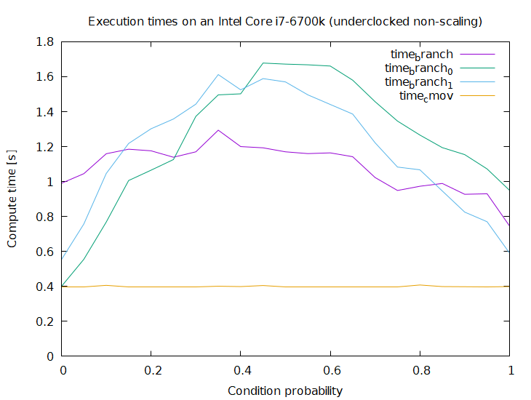
Workarounds: Арифметика вместо проверок
Проверки можно заменить на инструкцию conditional move
let i = cmp::min(i, sums.len() - 1);
sums[i] = ...
CMOV может быть как быстрее, так и медленнее чем бранч
Недостаток: ошибка не будет обнаружена и программа продолжит работу
https://github.com/marcin-osowski/cmov

Slide 40
Workarounds: Арифметика вместо проверок
Проверки можно заменить на маскирование если длина является 2^{N} (или может быть дополнена до 2^{N})
const SIZE: usize = 100;
const LOOKUP_TABLE_SIZE: usize = SIZE.next_power_of_two();
let table: [u64; LOOKUP_TABLE_SIZE] = ...
... table[table & (LOOKUP_TABLE_SIZE - 1)] ...
AND как правило может выполняться на большем числе ALU
К сожалению на данный момент оптимизация применима только для массивов

Slide 41
Распространённость
20% проверок в коде компилятора Rust – проверки индексов
Данные получены на основе анализа бинарного кода
Среди циклов с проверками 80% содержат только индексные проверки
Эти проверки мешают их векторизации
Данные получены с помощью LLVM плагина
Проанализированы rustc и oxipng
Методика анализа
Ветка компилятора

Slide 42
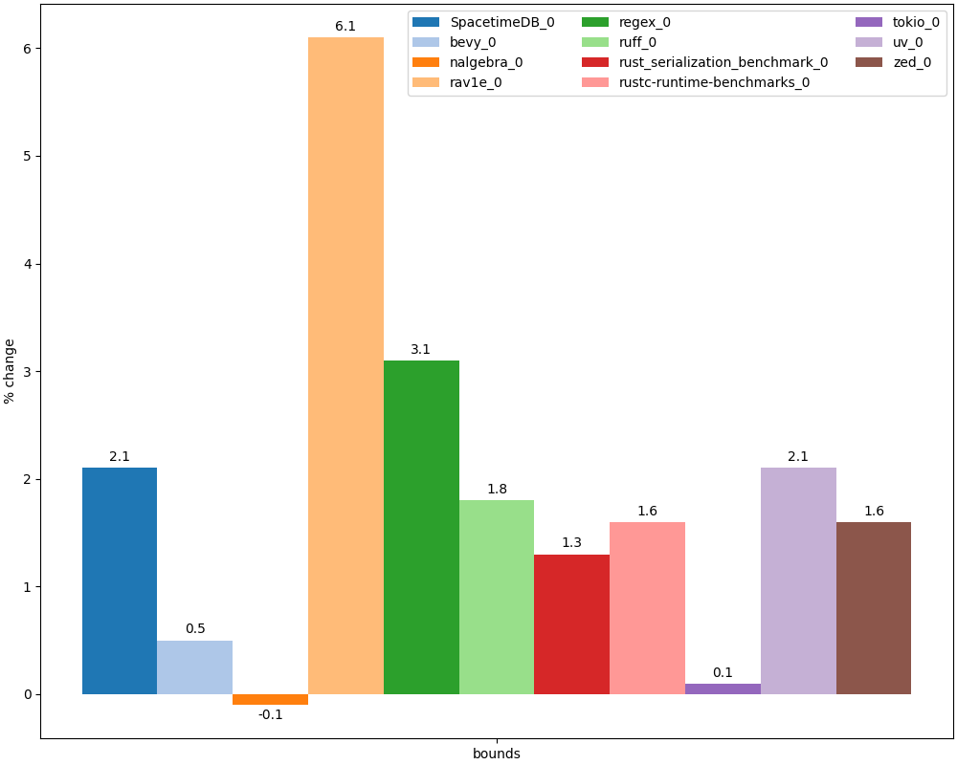
Рост производительности при отключении проверок
Отключалась инструментация в пользовательском коде и проверки в стандартной библиотеке (контейнеры, slices, strings, etc.)
Ветка компилятора

Slide 43

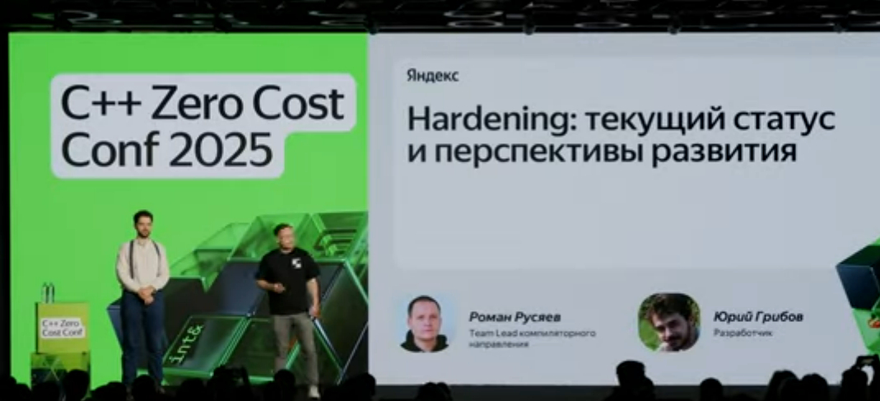
Hardened C/C++
В C/C++ доступны ограниченные решения для обеспечения memory safety:
StackProtector
_FORTIFY_SOURCE
Hardened STL (C++ only)
-fsanitize=bounds, -fsanitize=object-size
Полную проверку корректности индексов сделать невозможно из-за отсутствия информации о диапазонах для raw pointers
Например только 20% нетривиальных обращений в память в коде Clang могут быть проверены
C++ Safe Buffers может быть решением, но требует нетривиальной модификации кода
Дополнительная информация:
Hardening: текущий статус и перспективы развития (C++ Zero Cost 2026)
Mario Simoes, https://snl.no/Mount_Everest
Mario Simoes, https://snl.no/Mount_Everest

Slide 44
Rust vs. Hardened C++
extern “C”
int foo(std::span<int> s, size_t i) {
return s[i];
}
pub fn foo(x: &[i32], i: usize) -> i32 {
x[i]
}
https://godbolt.org/z/jGT6adEYM
https://godbolt.org/z/6MG5vdefK
rustc -O -Cpanic=abort
gcc -O2 -D_GLIBCXX_ASSERTIONS
foo:
cmp rdx, rsi
jae .LBB0_2
mov eax, dword ptr [rdi + 4*rdx]
ret
.LBB0_2:
push rax
lea rax, [rip + .Lanon.1]
...
call qword ptr [rip + panic_bounds_check]
foo:
.LFB821:
cmp rdx, rsi
jnb .L3
mov eax, DWORD PTR [rdi+rdx*4]
ret
.foo.cold:
.L3:
push rax
...
call std::__glibcxx_assert_fail

Slide 45
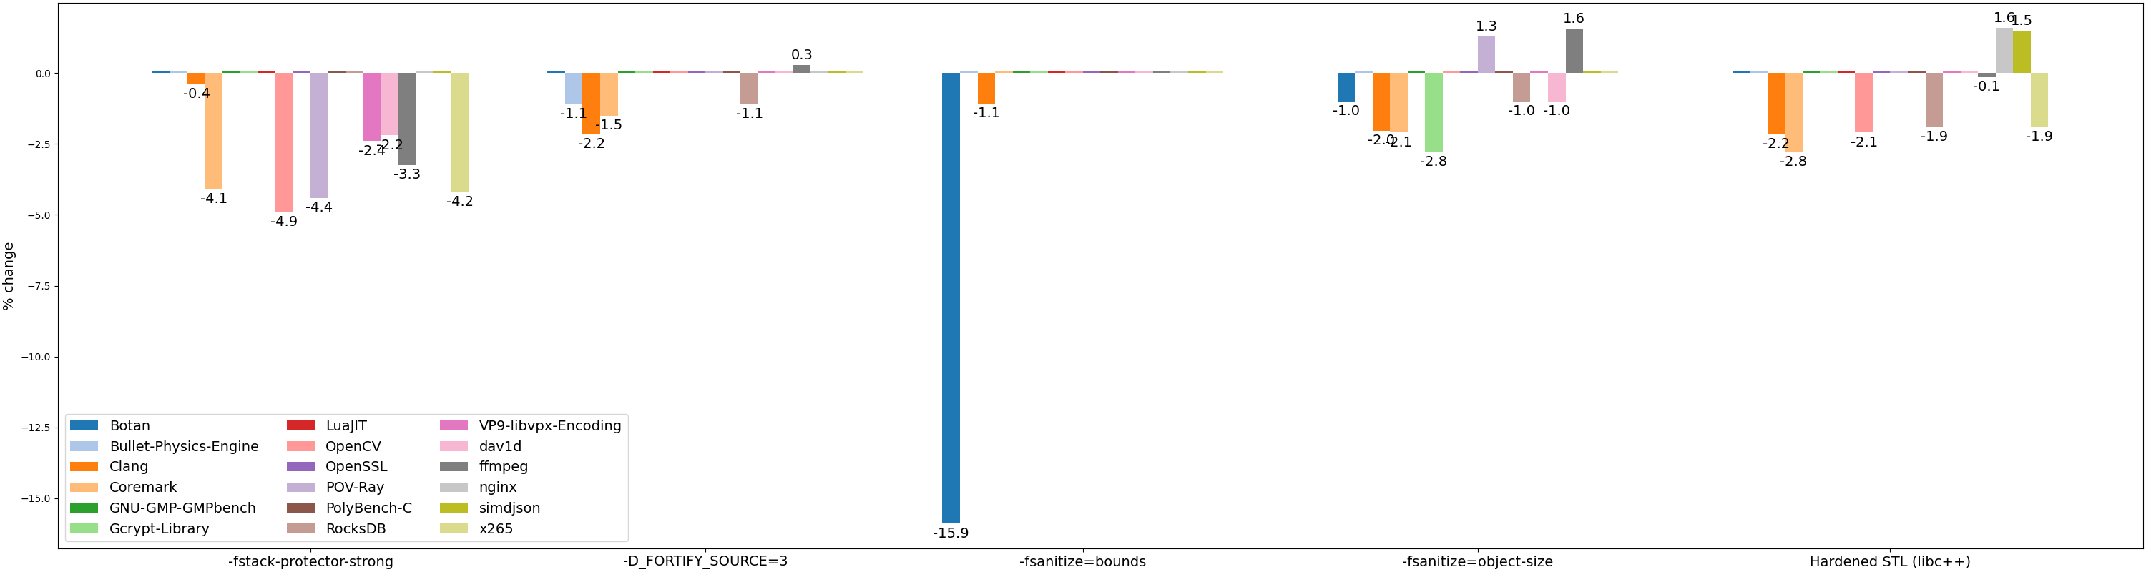
Накладные расходы в Hardened C++
Неожиданные улучшения производительности связаны с аномалиями оптимизатора (неудачной векторизацией, отменой инлайнинга, etc.)

Slide 46
Выводы
Проверки индексов в Rust применяются более агрессивно чем в Hardened C/C++
В Hardened C/C++ можно проверить в 5 раз меньше доступов чем в Rust
Накладные расходы в среднем могут достигать 3-4% (и сравнимы с Hardened C/C++)
Но отдельные тесты могут замедляться на десятки процентов (как впрочем и в Hardened C/C++)
Существует множество способов избежания проверок в критических частях кода
Некоторые из них будут не нужны если решат проблему с delayed panics (rust #50759)

Slide 47
Рекомендуемые материалы
How to avoid bounds checks in Rust without unsafe (Sergey Davidoff aka Shnatsel, Rust Secure WG lead)
“Библия” борьбы с индексными проверками
Story-time: C++, bounds checking, performance, and compilers (Chandler Carruth, SW foundations & PLs technical lead, создатель языка Carbon)

Slide 48
Правила алиасинга
Детальный разбор

Slide 49

Алиасинг указателей
Универсальная концепция в языках программирования
Могут ли два разных указателя (ссылки) в программе адресовать одну и ту же память?
В разных языках приняты различные подходы:
Никакие два указателя в программе не могут ссылаться на одни и те же данные (например Fortran 77)
Любые указатели могут ссылаться на одни и те же данные (например ранние версии языка C)
Промежуточные варианты
Например strict (type-based) aliasing в C89 и restrict-аннотации в C99
https://commons.wikimedia.org/wiki/File:Hercules_slaying_the_Hydra.gif

Slide 50
Почему важен алиасинг?
Неограниченный алиасинг удобен для программиста, но снижает возможности компилятора
Отсутствие алиасинга даёт больше возможностей многим оптимизациям
Векторизация, CSE, GVN, LICM, DSE, etc.
И даже используется в процессоре (для спекулятивного выноса загрузок)
Поэтому важнейшим компонентом любого компилятора является модуль Alias Analysis
Идентификация указателей, которые могут (или не могут) алиаситься
int alias(int *a, int *b) {
*a = 0;
*b = 1;
return *a;
}
int noalias(int * restrict a, int * restrict b) {
*a = 0;
*b = 1;
return *a;
}
alias:
mov DWORD PTR [rdi], 0
mov DWORD PTR [rsi], 1
mov eax, DWORD PTR [rdi]
ret
noalias:
mov DWORD PTR [rdi], 0
xor eax, eax
mov DWORD PTR [rsi], 1
ret
https://godbolt.org/z/nqdax4vEP

Slide 51
Теория алиасинга
Точный внутрипроцедурный alias analysis
NP-полон в отсутствие динамических аллокаций (Pointer-induced aliasing, 1991)
Неразрешим иначе (Undecidability of static analysis, 1992)
В реальных программах алиасинг встречается очень редко
98% указателей в бенчмарках SPEC ссылаются только на один объект
Dynamic Points-To Sets (Mock et al., 2001)
Существующие Alias Analysis консервативно переоценивают алиасинг в 1.5-20 раз
Dynamic Points-To Sets (Mock et al., 2001)
Speculative Alias Analysis for Executable Code (Fernandez et al., 2002)
ORAQL — Optimistic Responses to Alias Queries in LLVM (Doerfert et al., 2023)

Slide 52
Алиасинг в Rust
pub fn foo(a: &mut i32,
b: &mut i32) -> i32 {
*a = 0;
*b = 1;
*a
}
Ограничения Borrow checker на работу со ссылками упрощают alias analysis:
Mutable-ссылка не может алиаситься ни с какими другими (mutable или shared) ссылками
Mutable-ссылка, пока она существует, является единственным указателем на объект
Объект, адресуемый shared-ссылкой, не может быть изменён пока она существует
На практике это позволяет добиться функциональности, сходной с restrict в C/C++
define i32 @foo(
ptr noalias ... %a,
ptr noalias ... %b) {
store i32 0, ptr %a
store i32 1, ptr %b
ret i32 0
}
foo:
mov dword ptr [rdi], 0
mov dword ptr [rsi], 1
xor eax, eax
ret
https://godbolt.org/z/6WoTzoo5v

Slide 53
Ограничения
pub fn foo(a: *mut i32,
b: *mut i32) -> i32 {
let a = unsafe { &mut *a };
let b = unsafe { &mut *b };
*a = 1;
*b = 2;
*a
}
Информация об указателях предоставляется с помощью атрибута noalias у аргументов функций
Ссылки, возникающие внутри функций, никак не помечаются и с точки зрения LLVM могут алиаситься
Решение возможно с помощью alias.scope metadata, но пока не реализовано (#16515)
Workaround: создание dummy-функции для генерации noalias-аннотаций
Пример: rustc
foo:
mov dword ptr [rdi], 1
mov dword ptr [rsi], 2
mov eax, dword ptr [rdi]
ret
https://godbolt.org/z/WjY9rxex7

Slide 54
Ограничения
pub fn foo(a: &mut Vec<i32>,
b: &Vec<i32>) {
let n = a.len();
let b = &b[..n];
for i in 0..n {
a[i] = b[i] + 100;
}
}
Частный случай указанной выше проблемы – алиасинг ссылок на элементы структур данных
Например при передаче в функцию двух векторов компилятор не сможет определить что их буферы не алиасятся
Workaround: передавать в функции raw slices
pub fn foo(a: &mut [i32],
b: &[i32]) {
let n = a.len();
let b = &b[..n];
for i in 0..n {
a[i] = b[i] + 100;
}
}

Slide 55
Ограничения
Правила алиасинга распространяются только на ссылки
Указатели в Rust будут алиаситься
Причём сильнее чем в C/C++ из-за отсутствия strict aliasing

Slide 56
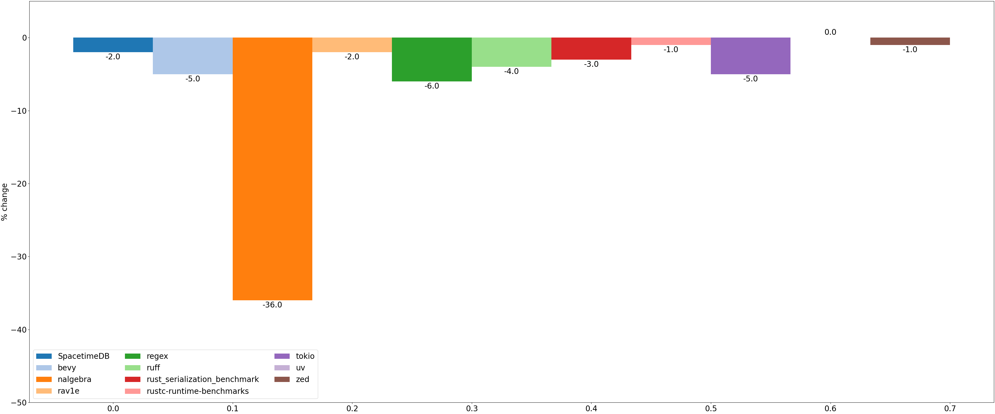
Эффективность правил алиасинга Rust
Точность алиас-анализа – число пар указателей, для которых анализ смог дать чёткий ответ (MustAlias / NoAlias)
Ухудшение точности Alias Analysis в Rust при отключении правил алиасинга
Методика анализа
Ветка компилятора

Slide 57
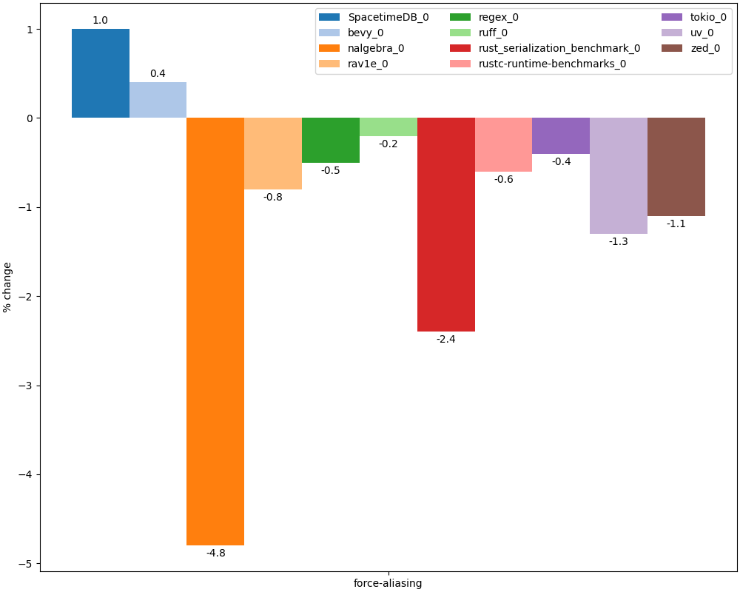
Ухудшение производительности при отключении правил алиасинга
Ветка компилятора

Slide 58

Ситуация в C/C++
C и C++ запрещают алиасинг указателей на разные типы
Кроме char *, signed/unsigned, scalar/vector и т.п.
Но многие проекты игнорируют это правило с помощью -fno-strict-aliasing
C и C++ предоставляют возможность явного запрета алиасинга программистом с помощью ключевого слова restrict
На практике эта функциональность используется редко (в Rust долго не могли включить правила aliasing из-за скрытых багов в LLVM)

Slide 59
Выводы
Правила алиасинга в Rust позволяют
Повысить точность анализа в среднем на 5%
Улучшить производительность в среднем на 1-2%
После дополнительных улучшений (aliasing metadata) можно ожидать прироста производительности

Slide 60
Рекомендуемые материалы
О сложности Alias Analysis:
Pointer-induced aliasing (Landi, 1991)
Undecidability of static analysis (Landi, 1992)
Об алиасинге в реальном коде:
Dynamic Points-To Sets (Mock et al., 2001)
Speculative Alias Analysis for Executable Code (Fernandez et al., 2002)
ORAQL — Optimistic Responses to Alias Queries in LLVM (Doerfert et al., 2023)
Де-алиасинг в процессоре:
Memory Disambiguation on Skylake

Slide 61
Обязательная инициализация
Детальный разбор

Slide 62

Обязательная инициализация
Неинициализированные переменные могут приводить к утечкам данных и другим ошибкам
Утечки паролей и адресов (утечка адреса компрометирует защиту ASLR)
Распространённость:
10% CVE root cause в продуктах Microsoft в 2018 (из Killing Uninitialized Memory)
12% exploitable багов в Android (из P2723)
Alex Dos Santos, https://www.pexels.com/photo/vintage-water-tap-dripping-in-black-and-white-29725026/

Slide 63
Пример
void foo() {
char password[32];
...
}
void bar() {
char message[1024];
if (cond) strcpy(message, “...”);
// Сливаем пароль если !cond
printf(message);
}
void baz() {
foo();
bar();
}

Slide 64
Подход Rust
Поэтому Rust требует инициализации всех переменных
Локальные, глобальные, динамические
Переменная должна присваивается на всех путях до первого использования
pub fn foo() {
let x = 10;
x
}
pub fn foo(cond: bool) -> i32 {
let x; // No mut needed
if cond {
x = 10;
} else {
x = 20;
}
x
}
pub fn foo(cond: u32) -> i32 {
let x; // No mut needed
if cond > 10 {
x = 10;
} else if cond <= 10 {
x = 20;
}
x
}
OK
OK
NOT OK

Slide 65
Другие языки
Многие другие языки также требуют инициализацию от программиста (или предоставляют автоинициализацию нулями):
C#, Swift, Go, Java
Hardened C/C++ (-ftrivial-auto-var-init), C++26 (P2795)
Только локальные переменные
Глобальные переменные и sbrk/mmap-буферы уже инициализируются
Для кучи нужен hardened allocator
Включены по умолчанию в Android user/kernel-space и Chrome

Slide 66
Проблема с обязательными инициализациями
Во многих случаях обязательные инициализации излишни
Буду перезаписаны другими значениями в дальнейшем
Компилятор не всегда может удалить ненужные инициализации
Пример:
let mut file = File::open("example.bin")?;
while (...) {
let mut buffer = [0u8; 1024]; // memset not removed
let n = file.read_exact(&mut buffer)?;
...
}

Slide 67
Распространённость лишних инициализаций
Сколько ненужных инициализаций приходится делать?
Статическая оценка (с помощью LLVM-плагина):
Hardened Clang: +4% stores в циклах (бенчмарк Clang)
Динамическая оценка (с помощью Valgrind-плагина):
Компиляция большого C++ файла:
Clang: 11% неиспользуемых записей
Hardened Clang (-ftrivial-auto-var-init): 23% неиспользуемых записей (2x!)

Slide 68
Накладные расходы
К сожалению измерить накладные расходы от лишних инициализаций в наших Rust-бенчмарках невозможно
Так как потребовалась бы значительная модификация кода
Проиллюстрируем накладные расходы на примере
Сообщений от пользователей
Замеров Hardened C/C++

Slide 69
Накладные расходы в Rust
Какие последствия могут иметь лишние инициализации для производительности?
7% в stdlib file IO (rust #26950)
20-30% в Hyper HTTP (комментарий в tokio #1744)
30% в симуляторе Shadow (shadow #1643)
25% в stdlib TcpStream (RFC #837)
1.5% в rav1d (Making the rav1d Video Decoder 1% Faster)

Slide 70
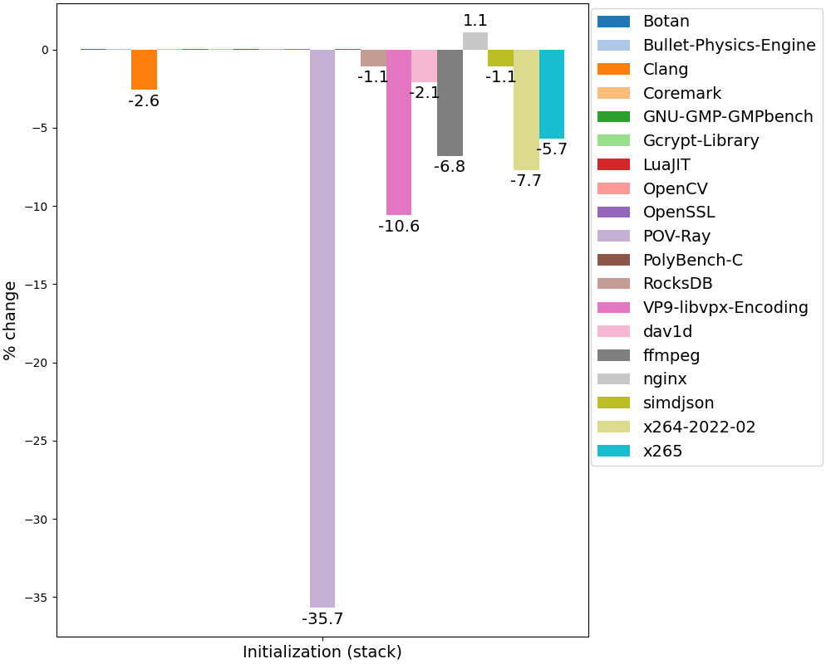
Накладные расходы при включении стековых инициализаций (на примере C++)

Slide 71
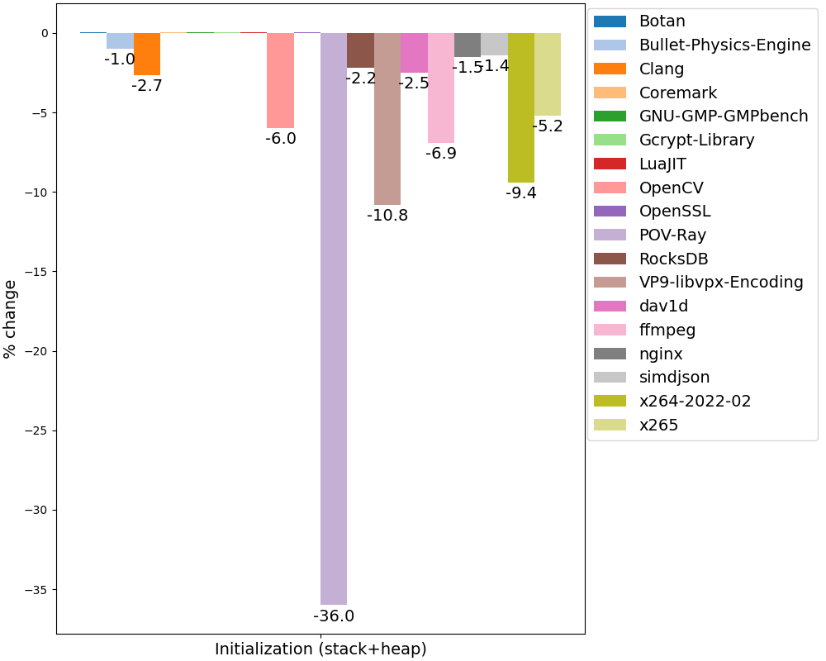
Накладные расходы при включении инициализаций стека и кучи (на примере C++)
Использовался грубый подход к инициализации кучи (LD_PRELOAD + memset)
При более аккуратной реализации накладные расходы были бы ниже

Slide 72
Оптимизации в компиляторе
Инициализации скалярных переменных очень дёшевы и оптимизируются многими SSA-проходами в LLVM
DCE, BDCE, ADCE, InstCombine, etc.
Оптимизации сохранений в память представляют наибольшую проблему
DeadStoreElimination, MoveAutoInit, MemCpyOptimizer
В меньшей степени InstCombine

Slide 73
Workarounds
Нельзя просто взять и создать ссылку на неинициализированный объект и потом заполнить его:
“Creating a reference with &/&mut is only allowed if the pointer is properly aligned and points to initialized data” (addr_of_mut)
Рекомендуемое решение: тип MaybeUninit и различные API для работы с ним
К сожалению работа с MaybeUninit не всегда удобна

Slide 74
Workarounds: Стандартные типы
Массивы:
let buf :: [u8; 4] = unsafe {
let mut buf = MaybeUninit::<[u8; 4]>::uninit();
let ptr = buf.as_mut_ptr();
for i in ... {
ptr.offset(i).write(...);
}
buf.assume_init()
};
Структуры:
let role :: Role = unsafe {
let mut uninit = MaybeUninit::<Role>::uninit();
let ptr = uninit.as_mut_ptr();
// Нужна именно запись
// (а не присваивание)
// чтобы не пытаться удалить
// неинициализированный String
addr_of_mut!((*ptr).name)
.write("basic".to_string());
(*ptr).flag = 1;
(*ptr).disabled = false;
uninit.assume_init()
};

Slide 75
Workarounds: Векторы
let mut buf = Vec<u8>::new();
let old_len = buf.len();
buf.reserve(data.len());
unsafe {
let ptr = buf.spare_capacity_mut();
for i in ... {
ptr[idx].write(...);
}
buf.set_len(len + data.len());
}

Slide 76
Workarounds: IO
let mut buf = [MaybeUninit::uninit(); 4096];
let mut buf = BorrowedBuf::from(&mut buf[..]);
rd.read_buf(buf.unfilled())?;
let data : &[u8] = buf.filled();
// Дальше можно использовать buf.filled()

Slide 77
Выводы
Расходы на инициализации в Rust и Hardened C++ сопоставимы
Выше чем в C++26 из-за инициализаций кучи
Могут быть достаточно большими в некоторых сценариях (5-10% и более) и потребовать ручного тюнинга кода:
Использование специальных библиотечных API типа MaybeUninit

Slide 78
Рекомендуемые материалы
Killing Uninitialized Memory (video)
Доклад от Microsoft о внедрении аналогичных проверок в Visual Studio
P2795: Erroneous behavior for uninitialized reads
To be integrated to C++26

Slide 79
Локализация символов
Детальный разбор

Slide 80
Локализация символов
Функции, объявленные в единице трансляции (крейт в Rust, cpp-файл в C++), могут быть локальными для неё или глобальными
В C/C++ контролируется с помощью static или anonymous namespaces
В Rust с помощью атрибутов pub, pub(crate) и других
В Rust и C++ выбраны противоположные решения о дефолтном поведении:
В Rust функции по умолчанию локальны для своего модуля (top-level функции – для своего крейта)
pub(crate)-функции видимы в пределах своего крейта
pub-функции видны в пределах всей программы

Slide 81
Локализация в Rust
pub(crate) fn foo1(x: i32) {
println!("Hello world {}", x);
}
mod mymod {
pub(super) fn foo2(x: i32) {
println!("Goodbye world {}", x);
}
pub fn foo3(x: i32) {
println!("Nice world {}", x);
}
}
pub use mymod::foo3;
pub fn bar() {
foo1(1);
mymod::foo2(2);
mymod::foo3(3);
}
$ rustc +baseline test.rs -O --emit=asm --crate-type=rlib -o- \
| rustfilt \
| grep globl
.globl test::mymod::foo3
.globl test::bar
Экспортируются только foo3 и bar!

Slide 82
Оптимизации в компиляторе
Локальные функции лучше оптимизируются компилятором
Как правило такие оптимизации связаны с изменением API или ABI:
Межпроцедурное распространение констант (IPSCCP)
Замена передачи по ссылке на передачу по значению (ArgumentPromotion)
Удаление мёртвых аргументов или возвращаемых значений (DeadArgumentElimination)
Релаксация calling convention (замена на coldcc в Transforms/IPO/GlobalOpt.cpp)
Межпроцедурная аллокация регистров (IPRA)
А также
Более агрессивный inlining (например всегда инлайнятся однократно вызываемые локальные функции)
Улучшенное обнаружение мёртвого кода

Slide 83
Оптимизации в линкере
В случае динамических библиотек локальные функции
Могут вызываться напрямую (минуя PLT/GOT)
Не должны разрешаться динамическим загрузчиком
Детали в докладе Динамические библиотеки и способы их ускорения

Slide 84
Пример оптимизации
#[inline(never)] // Simulate inliner fail
fn foo(b: bool, seed: i32, s: &[i32]) -> i32 {
let mut ans = seed;
for &x in s {
ans += if b { 1 } else { ans ^ x }
}
ans
}
pub fn bar(n: i32, s: &[i32]) -> i32 {
let mut ans = 0;
for i in 0..n {
ans += foo(true, i, s);
}
ans
}
https://godbolt.org/z/MM7Tchx49
foo:
lea eax, [rsi + rdi]
ret
Цикл в foo был полностью оптимизирован

Slide 85
Сравнение с C/C++
Многие авторитетные руководства рекомендуют локализовывать функции:
Google C++ Style Guide
LLVM Coding Standard (Restrict Visibility)
C++ Core Guidelines
Chromium C++ Style Guide
Слабым местом C++ является невозможность локализовать private-методы классов
Попытка такой оптимизации

Slide 86
Распространённость
Сколько локальных функций в реальных программах на Rust?
80-90%
(Для сбора статистики использовался патч)
В C/C++ результаты сильно зависят от проекта:
80-90% (clang, ffmpeg, git, opencv, bitcoin)
40-50% (openssl, tmux, gcc, libuv)
(Для сбора статистики использовалась утилита Localizer)

Slide 87
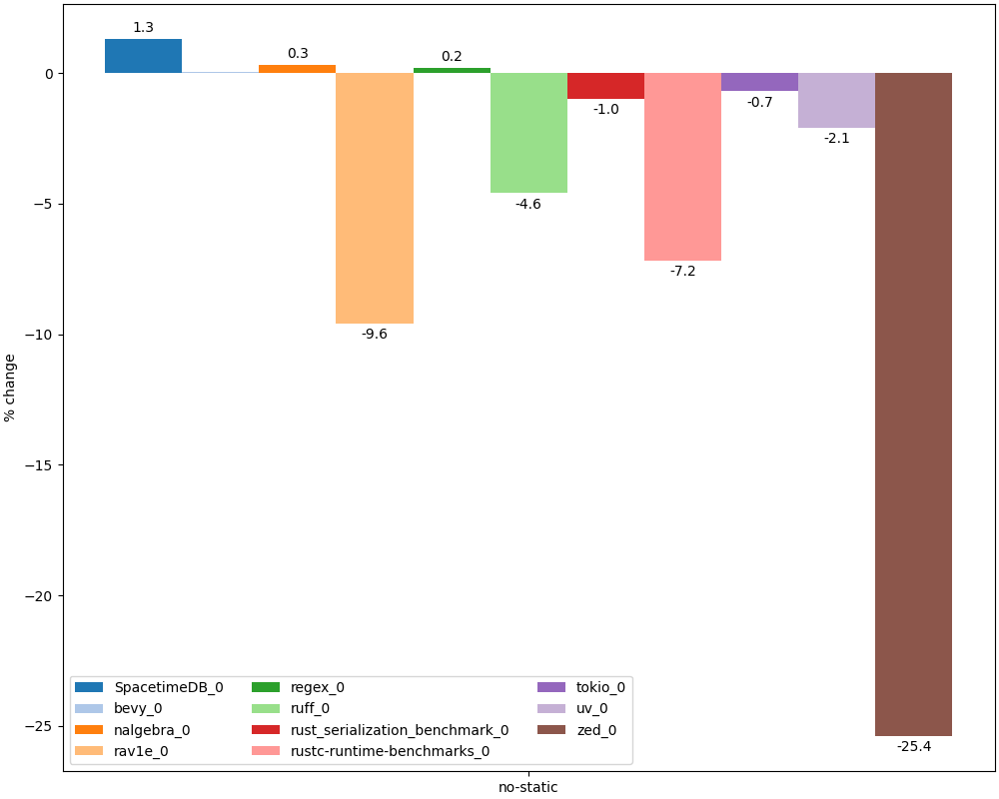
Замедление при отключении локализации
Патч для компилятора

Slide 88
Выводы
Локализация функций позволяет компилятору генерировать существенно более производительный код (5% и более)
В Rust по умолчанию принято более эффективное (с точки зрения производительности) решение

Slide 89
Рекомендуемые материалы
Efficient C Tips #5 – Make ‘local’ functions ‘static’

Slide 90
Отсутствие inplace-инициализации
Детальный разбор

Slide 91
Введение
В C++ существуют механизм placement new для конструирования объектов в произвольном буфере в памяти:
void *addr = some_alloc(sizeof(A));
A *ptr = new(addr) A(...); // Или std::construct_at
А также perfect forwarding:
std::vector<LargeStruct> vec;
vec.emplace_back(large_struct_initializer);
В языке Rust аналогичный механизм отсутствует
Следствие обязательной инициализации объектов
Проблема:
// Сможет ли компилятор убрать копирования (со стека в кучу)?
let b = Box::new(LargeStruct { ... });

Slide 92
Зачем нужны placement new?
const SIZE: usize = 1024 * 1024 * 1024;
fn main() {
let b: Box<[usize]> = if cfg!(fast) {
vec![15; SIZE].into_boxed_slice()
} else {
// Проблемное копирование
Box::new([15; SIZE])
};
black_box(&b);
}
# Сможет ли компилятор оптимизировать копию?
$ LIMIT=$((8 * 1024))
$ rustc +baseline -O test.rs
$ (ulimit -s $ LIMIT; ./test)
thread 'main' has overflowed its stack
fatal runtime error: stack overflow
# Работает с некопирующим dedicated API
$ rustc +baseline --cfg fast -O test.rs
$ (ulimit -s $ LIMIT; ./test)

Slide 93
Зачем нужны placement new?
struct A {
std::array<int, 1024> vals = {};
A() = default;
A(const A &) = default;
A(int val) {
std::fill(vals.begin(), vals.end(), val);
}
};
int main() {
std::vector<A> aa;
aa.reserve(NITER);
for (size_t i = 0; i < NITER; ++i) {
#ifdef USE_PLACEMENT_NEW
aa.emplace_back(i);
#else
A a(i);
aa.push_back(a);
#endif
asm("" :: "r"(&aa) : "memory");
}
return 0;
}
USE_PLACEMENT_NEW быстрее на ~10%!

Slide 94
Оптимизации в компиляторе
Move/copy elision
Обнаружение и удаление ненужных перемещений или копирований
Может работать более агрессивно чем в C++
Наличие high-level IR (MIR)
Shallow move/copy (по сути move/copy в Rust это просто вызов memcpy)
Компиляторы C++ не поддерживают полноценный copy elision
Работают ограниченные оптимизации типа RVO, NRVO, etc.
Прежде всего из-за отсутствия high-level IR (ClangIR to the rescue?)
См. работу Романа Русяева по Ultimate Copy Elision (GitHub со ссылкой на реализацию)
Реализация в компиляторе:
MIR (high-level IR): CopyProp, DeadStoreElimination, DestinationPropagation, RenameReturnPlace
LLVM: MemCpyOptPass
Детальный разбор

Slide 95
Проблема с move/copy elision
Зависит от версии компилятора
Не всегда монотонно!
Работает только в release-режиме
В debug-сборке копии остаются и могут вызвать переполнение стека или по крайней мере сильное замедление
Языковая поддержка inplace-инициализации является одной из целей на 2026 год:
In-place initialization

Slide 96
Workarounds
Те же что для обязательных инициализаций:
Использование специальных API для создания неинициализированных буферов и их явная инициализация
Например Box/Rc::new_uninit, Vec::with_capacity/set_len
А также другие API например Vec::into_boxed_slice

Slide 97
Выводы
Copy elision в Rust работает эффективнее чем в C++
Но не может компенсировать отсутствие явной inplace-инициализации
Placement new и perfect forwarding
Разработчики языка осознают эту проблему и активно работают над её решением:
Rust Project Goals 2026: In-place initialization
Rust Project Goals 2026: MIR move elimination

Slide 98
Рекомендуемые материалы
Ultimate Copy Elision
Исчерпывающий обзор copy elision в C++ от Романа Русяева

Slide 99
Оптимизации расположения полей
Детальный разбор (пока не готов)

Slide 100
Выравнивание полей структур
Многие языки (C, C++, C#, Swift) сохраняют порядок полей структуры, указанный в исходном коде
Для выравнивания адресов полей между ними может добавляться паддинг
Выравнивание необходимо из-за аппаратных ограничений
Невыровненные обращения могут вызывать исключения или замедление работы
Выравнивание полей ускоряет доступ к ним, но ухудшает локальность данных в D$
struct RandomOrder {
uint8_t m_byte1;
uint64_t m_long;
uint8_t m_byte2;
uint32_t m_int;
uint8_t m_byte3;
};
Image source

Slide 101
Структуры в Rust
Rust ABI не фиксирует порядок полей в структурах
Это позволяет компилятору свободно его модифицировать
Оптимизация порядка полей для
Cнижения D$ pressure (посредством уменьшения требуемого паддинга)
Оптимизации расположения ниш (см. ниже)
В теории компилятор также может размещать вместе поля, которые часто используются совместно
Можно воспользоваться PGO или статическим анализом (как -fipa-struct-reorg в GCC)
А также выносить редко используемые поля (structure peeling)

Slide 102
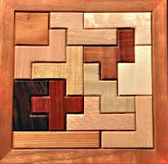
Оптимизация порядка полей
Для уменьшения размера поля сортируются в порядке уменьшения выравнивания
pub struct Foo {
pub b: bool,
pub a: i64,
pub c: i16,
} // 16 bytes total
#[repr(C)]
pub struct Foo {
pub b: bool,
pub a: i64,
pub c: i16,
} // 24 bytes total
pub fn fun(val: Foo) -> i64 {
val.a
+ (val.b as i64)
+ (val.c as i64)
}
fun:
movzx ecx, byte ptr [rdi + 10]
add rcx, qword ptr [rdi]
movsx rax, word ptr [rdi + 8]
add rax, rcx
ret
fun:
movzx ecx, byte ptr [rdi]
add rcx, qword ptr [rdi + 8]
movsx rax, word ptr [rdi + 16]
add rax, rcx
ret
https://godbolt.org/z/MxYh7bv34
https://godbolt.org/z/GMoejn7rd
Jeffrey Bary, https://www.flickr.com/photos/70118259@N00/3173642531

Slide 103
Что есть в C++
Многие статические анализаторы предупреждают о неэффективном расположении полей
-Wpadded, clang-tidy, PVS-studio, etc.
Pahole (на базе debuginfo)
clang-reorder-fields – LLVM-based инструмент для перестановки полей для оптимизации паддинга
В теории при использовании Fat LTO компилятор может делать аналогичные оптимизации автоматически
Так сейчас уже делает LCC (МЦСТ)

Slide 104
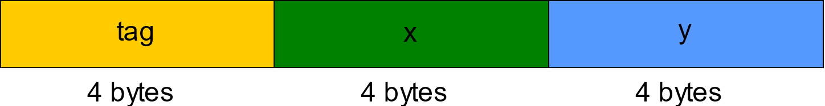
Устройство Rust enums
Enums в Rust являются аналогом std::variant в C++
Могут содержать различные типы данных
Конкретный тип определяется в рантайме и хранится в специальном поле – теге
Объект типа enum содержит
Тег (tag, discriminant) с индексом хранимого варианта
Данные этого варианта
https://godbolt.org/z/n8a1x9nWr
pub enum Foo {
A {x: i32, y: i32},
B {x: i32, y: i32},
}
pub fn fun(val: Foo) -> i32 {
match val {
Foo::A {x, ..} => x,
Foo::B {y, ..} => y,
}
}
fun:
mov eax, dword ptr [rdi]
mov eax, dword ptr [rdi + 4*rax + 4]
ret

Slide 105

Ниши
Некоторые комбинации битов могут не соответствовать никакому осмысленному значению кодируемого типа
Например
&x или NonZero<i32> не могут быть нулями
bool (8 бит) это только 0b0 или 0b1
Остальные 254 значения некорректны
char (32 бита) может иметь значения только в диапазонах [0x0, 0xD7FF] и [0xE000, 0x10FFFF]
Такие диапазоны невалидных значений (не битов!) называются нишами (niche)
Паддинги в структурах не могут использоваться для ниш
Могут использоваться для хранения тега enum-типа (вместо отдельного поля)
Т.н. Discriminant Elision
https://nowmediagroup.tv/blog/10-must-read-books-why-multidisciplinary-reading-is-a-must/

Slide 106
Примеры ниш
Самый яркий (и гарантированный языком) пример оптимизации ниш – тип Option<T>, где T – NonNull тип (например &U)
Одна ниша может использоваться для нескольких тегов:
size_of::<Option<Option<Option<bool>>>>() == 1
Аналогичная оптимизация возможна для младших бит ссылки (или указателя)
У выровненных указателей несколько младших бит всегда 0
Их можно использовать как нишу
Пока реализовано только в nightly (-Zreference-niches, rust #3204)
None = 0x0
Option<&U> =
Some(&u) = addr_of!(u)

Slide 107
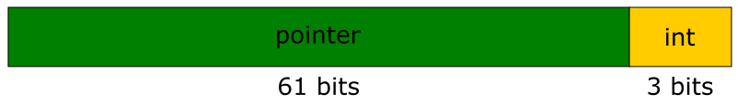
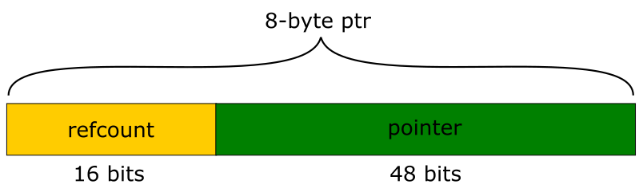
Что есть в C++
В std::optional и std::variant нет аналога оптимизаций ниш
Можно реализовать аналог std::optional с такой оптимизацией
llvm::PointerIntPair
Использует младшие биты указателя для хранения значений int
Аналог -Zreference-niches в Rust
Lock-free реализации atomic shared_ptr (e.g. в Folly) используют свободные биты адреса для хранения reference count
Это позволяет использовать атомарные инструкции меньшей ширины

Slide 108
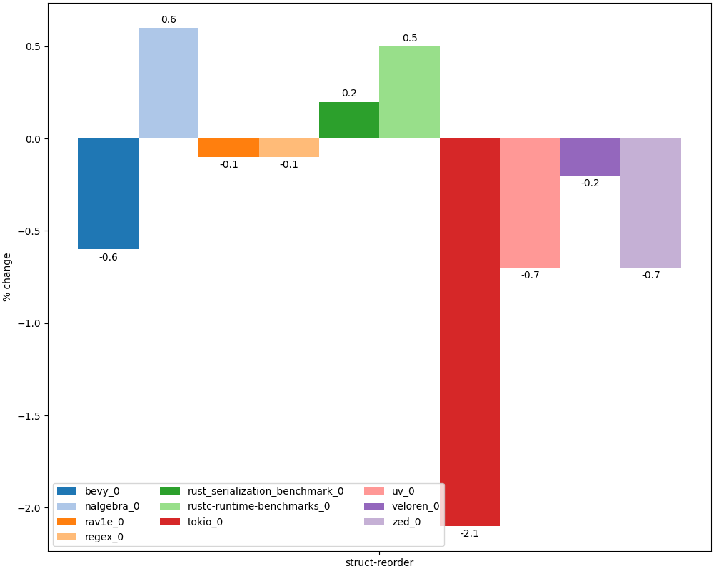
Замедление при выключении переупорядочивания
Отключили shouldMergeGEPs и store merging из-за их чувствительности к порядку полей
Ветка компилятора

Slide 109
Выводы
Rust не гарантирует порядок полей внутри структур
Это даёт свободу оптимизаций
Но требует осторожности в unsafe коде
Это позволяет компилятору агрессивно переупорядочивать поля и переиспользовать их для тегов
Аналогичные оптимизации можно вручную реализовать и в C++
Влияние оптимизации самой по себе невелико, но она может включать или отключать другие оптимизации
Как в компиляторе и процессоре
Как положительно, так и отрицательно может влиять на производительность

Slide 110
Рекомендуемые материалы
The Lost Art of Structure Packing (by ESR)

Slide 111
Арифметические проверки
Детальный разбор

Slide 112

Введение
Переполнение арифметических операций может приводить к серьёзным системным сбоям
~1% CVE и 1.5% KEV в 2024
23 место в рейтинге Mitre CWE Top 25 2024 (8 в рейтинге 2019 года)
Наиболее известные примеры:
Инцидент с облучателем Therac-25 (1985)
Катастрофа ракеты Ariane 5 (1996)
История (pre-Rust):
-ftrapv появилась в GCC в 2000 (patch for -ftrapv option)
За фичей не следили и она быстро протухла (например BZ #35412 открыт в 2008)
Работы John Regehr над чекером IOC в 2010
Создание UBsan в 2014 (на волне популярности Asan)
State-of-the-art решение
Дополнительная информация:
Hardening: текущий статус и перспективы развития (C++ Zero Cost)
J.R. Armstrong, Famous Failures Revisited

Slide 113
Пример ошибки (OpenSSH 3.3)
nresp = packet_get_int();
if (nresp > 0) {
// Переполняем целое число до нуля здесь ...
response = xmalloc(nresp*sizeof(char*));
// ... и вызываем heap buffer overflow тут
for (i = 0; i < nresp; i++)
response[i] = packet_get_string(NULL);
}

Slide 114
Дефолтные арифметические проверки Rust
Некоторые (не самые опасные...) арифметические проверки включены по умолчанию
Деление на ноль
Знаковое переполнение при делении (INT_MIN / -1)
Ограничение диапазона при преобразовании float в integer
Можно отключить с помощью -Zsaturating-float-casts=off
Целочисленные переполнения в контейнерах стандартной библиотеки
С помощью assert!, checked_add, etc.

Slide 115
Важные проверки, отсутствующие в Rust
По историческим причинам некоторые важные проверки отсутствуют
И даже не могут быть включены по опции
Например переполнение при преобразовании типа с помощью as
Нужно пользоваться альтернативным API try_into/ try_from
fn main() {
0x100i32 as i8;
}
use std::convert::TryFrom;
fn main() {
i8::try_from(0x100i32).unwrap();
}
$ ./test
0
$ ./test
thread 'main' panicked at test.rs:5:32:
called `Result::unwrap()` on an `Err` value: TryFromIntError(())

Slide 116
Проверки переполнений в Rust
По умолчанию целочисленные переполнения в пользовательском коде проверяются только в debug-сборках
Two’s complement в release
Можно включить проверки по опции -C overflow-checks=on
Причины: слишком большие накладные расходы
“Plan is to turn on checking by default if we can get the performance hit low enough and also that it should leave room in the future to move towards universal overflow checking if it becomes feasible” (Niko Matsakis, ко-lead Rust language design team)

Slide 117
Накладные расходы
pub fn foo(xs: &[i32]) -> i32 {
let mut ans = 0;
for x in xs {
ans += x;
}
ans
}
Накладные расходы от проверок:
Сравнение + предсказуемый условный переход (1-2 ALU слота + I$ pressure)
Мешают другим оптимизациям (vectorizer, etc.)
С первым (менее важным) пунктом возможно могла бы помочь аппаратная поддержка проверок в процессоре
https://godbolt.org/z/1x49jffv3
$ rustc ... test.rs
...
.LBB0_5:
// Цикл успешно векторизуется
movdqu xmm2, xmmword ptr [rdi + 4*rax]
paddd xmm0, xmm2
...
$ rustc ... -Coverflow-checks=on test.rs
...
.LBB0_3:
// Цикл не векторизуется
add eax, dword ptr [rdi + rcx]
jo .LBB0_6
add rcx, 4
cmp rsi, rcx
jne .LBB0_3
...
https://godbolt.org/z/43h1c87M5

Slide 118
Defined overflow
В отличие от C/C++ целочисленное переполнение не является Undefined Behavior
Паника или Two’s complement
Это лишает оптимизатор дополнительной информации
Может помешать точности анализов (особенно ScalarEvolution) и оптимизаций в LLVM
См. также How undefined signed overflow enables optimizations in GCC

Slide 119
Defined overflow: Пример
Из доклада Garbage In, Garbage Out (Chandler Carruth)
for (;;) {
int c1 = buf[i1];
int c2 = buf[i2];
if (c1 != c2)
return c1 - c2;
i1++;
i2++;
}
.LBB0_1:
movzx eax, byte ptr [rdx + rsi]
movzx edi, byte ptr [rdx + rcx]
inc rdx
cmp al, dil
je .LBB0_1
https://godbolt.org/z/Yssq68Gja
loop {
let c1 = unsafe {
*buf.get_unchecked(i1 as usize)
} as i32;
let c2 = unsafe {
*buf.get_unchecked(i2 as usize)
} as i32;
if c1 != c2 {
return c1 - c2;
}
i1 += 1;
i2 += 1;
}
.LBB0_2:
movsxd rdi, edi
movzx eax, byte ptr [rdx + rdi]
movsxd rsi, esi
movzx ecx, byte ptr [rdx + rsi]
inc edi
inc esi
cmp al, cl
je .LBB0_2
Компилятор вынужден допустить переполнение
https://godbolt.org/z/c1sMcxfsP

Slide 120
Проблемы с inclusive ranges
Циклы с включенной верхней границей оптимизируются хуже чем обычные:
for i in 1..=n {
total += i;
}
Из-за возможного переполнения (при n==T::MAX) компилятор выполняет их с дополнительной проверкой:
while i <= n {
total += i;
if i >= n {
break;
}
i += 1;
}
Можно помочь компилятору с помощью явного вычисления границы:
for i in 1..(n+1)
Или воспользовавшись internal iteration (.for_each, .fold, etc.)

Slide 121
Оптимизации в компиляторе
Проверки арифметических переполнений намного хуже оптимизируются компилятором
При сборке компилятора Rust (с -Coverflow-checks=on) удаляется ~30% арифметических проверок
Данные получены на основе анализа бинарного кода
Это основная причина их отключения в release-сборке

Slide 122
Workarounds
Небезопасные API для арифметики:
unchecked_add, wrapping_add, checked_add, etc.
to_int_unchecked
std::hint::unreachable_unchecked
if x <= i32::MIN >> 1 || x >= i32::MAX >> 1 {
unsafe { std::hint::unreachable_unchecked() }
}
x * 2 / 2
(проверки в стандартной библиотеке не могут быть отключены)
Специальные типы стандартной библиотеки:
NonZeroU32 для отключения некоторых проверок деления
Wrapping<T> для переполнений

Slide 123
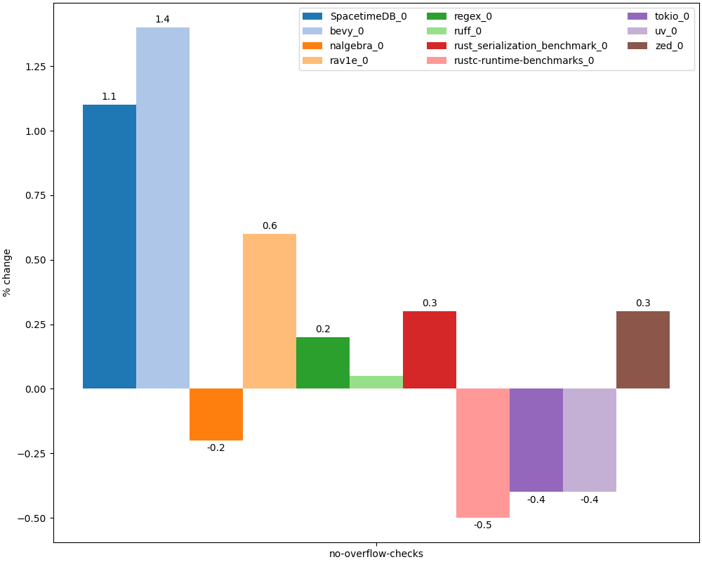
Улучшение при отключении дефолтных проверок (деление на ноль и т.д.)
Ветка компилятора

Slide 124
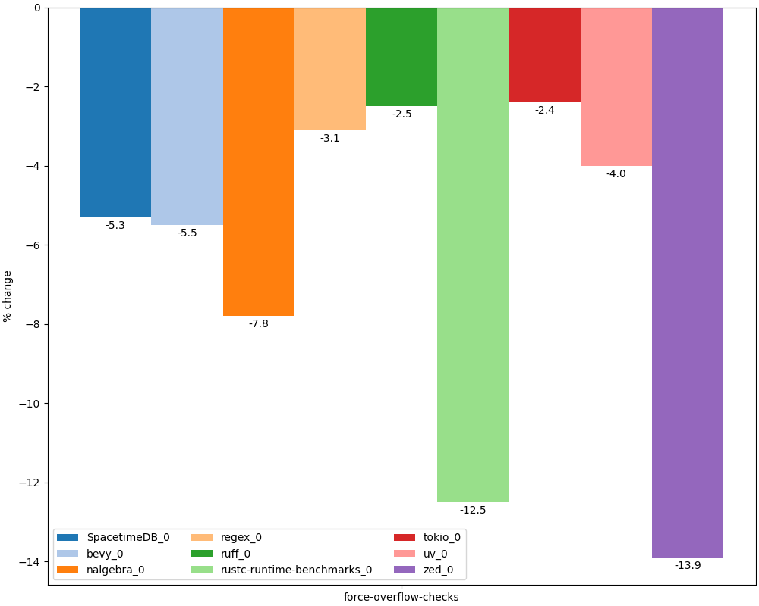
Замедление при включении целочисленных переполнений
Некоторые тесты отсутствуют из-за ошибок
Существенный рост числа проверок (+30% проверок в rustc)
Ветка компилятора

Slide 125
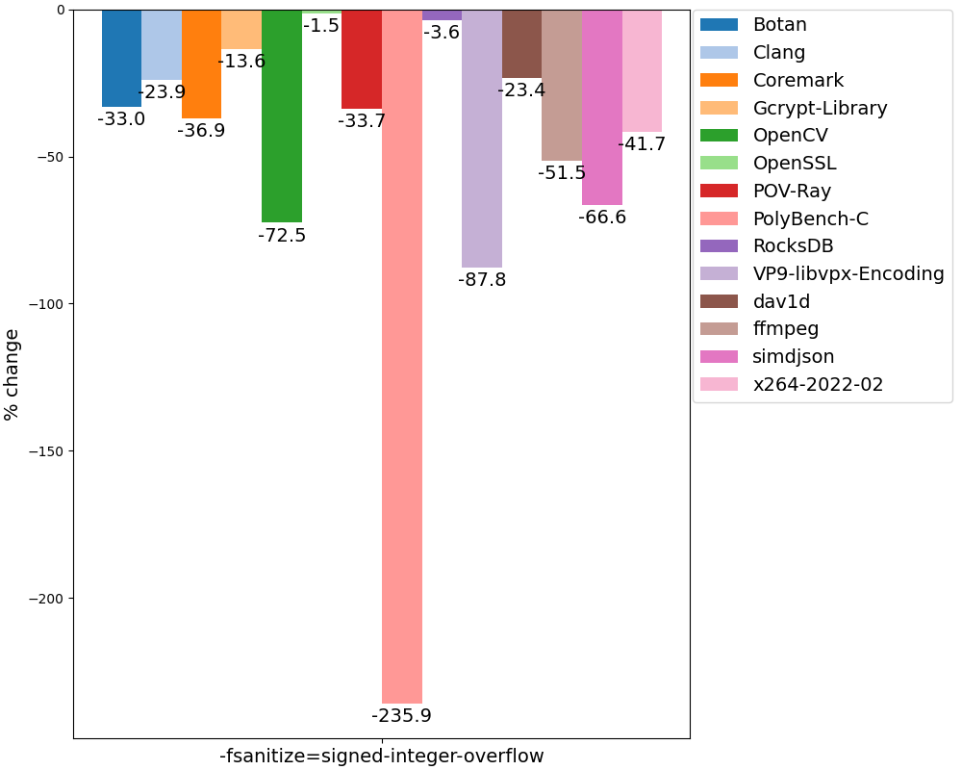
Замедление в C++
Некоторые тесты отсутствуют из-за ошибок
Даже больший оверхед в UBsan для C/C++

Slide 126
Выводы
В Rust целочисленное переполнение не является UB
Мешает компилятору проводить некоторые агрессивные оптимизации
В языке приняты неочевидные решения о дефолтных арифметических проверках
Действительно важные ошибки типа приведения с потерями не проверяются, зато проверяется деление на ноль
Могут давать замедление ~1%
Целочисленные переполнения имеют слишком большие накладные расходы (до 10%)
Аналогично UBsan
Вряд ли будут включены по умолчанию в будущем

Slide 127
Рекомендуемые материалы
RFC 560: Integer Overflow (а также её обсуждение и обзор)
Попытка включить проверки переполнений в release
Understanding Integer Overflow in C/C++
Статья John Regehr
How undefined signed overflow enables optimizations in GCC
Статья о пользе Undefined Behavior для integer overflow в C/C++
Exploiting Undefined Behavior in C/C++ Programs for Optimization: A Study on the Performance Impact
Статья о пользе UB, в том числе signed overflow, с замерами

Slide 128
Стандартная библиотека
Детальный разбор

Slide 129
Введение
По сравнению с STL в стандартной библиотеке Rust делается больше обязательных проверок и используются более устойчивые (и медленные) алгоритмы
За счёт встроенной системы сборки Cargo в Rust легко экспериментировать с альтернативными реализациями
Но в некоторых ситуациях могут использоваться более быстрые контейнеры и алгоритмы (по сравнению с STL)

Slide 130
Проверки в стандартной библиотеке
Стандартная библиотека Rust содержит большое количество неотключаемых проверок (assert!, checked_add, etc.)
Основные виды проверок:
Корректность индексов в контейнерах (bounds checks, уже рассматривались выше)
Отсутствие переполнений при аллокациях (capacity overflow)
Успешность аллокаций памяти в контейнерах
Корректные обращения к UTF-8 контейнерам &str и String
API-специфичные проверки (аксиомы компараторов, etc.)
Некоторые аналогичные проверки доступны и в STL
По макросам _GLIBCXX_ASSERTIONS и _LIBCPP_HARDENING_MODE (Hardened STL)

Slide 131
Пример
lea r15, [4*rsi]
xor r13d, r13d
mov rax, rsi
// Проверяем что 4*length не переполняется
shr rax, 62
jne .LBB0_11
// Проверяем что 4*length <= isize::max
movabs rax, 9223372036854775804
cmp r15, rax
ja .LBB0_11
...
// Проверяем успешность аллокации
call qword ptr [rip + rustc::rust_alloc]
test rax, rax
je .LBB0_11
...
pub fn foo(length: usize) -> Vec<i32> {
vec![-1; length]
}
https://godbolt.org/z/oa67f1j5z

Slide 132
Пример
use std::io;
fn main() {
let mut input = String::new();
io::stdin()
.read_line(&mut input)
.unwrap();
println!("{}", input);
}
$ echo Привет | ./test
Привет
$ echo Привет | iconv -f UTF-8 -t KOI8-RU | ./test
thread 'main' panicked at test.rs:5:39:
called `Result::unwrap()` on an `Err` value:
Error { kind: InvalidData, message: "stream did not contain valid UTF-8" }

Slide 133
Другие накладные расходы
Дефолтный алгоритм хэширования (SipHash) устойчив к DoS-атакам, но является более медленным чем аналогичные алгоритмы в STL
2x замедление по сравнению с fxhash на простом микробенчмарке
Ввод-вывод в Rust по умолчанию не буферизуется
Без использования BufReader программы могут работать в десятки раз медленней
io::stdout() строчно-буферизуем даже для не-TTY вывода (rust #60673)
Это может сильно замедлять command-line утилиты (в ситуциях типа “./prog > file”)
Макросы print!/println! используют монопольный доступ для обеспечения корректного выводы из параллельных потоков

Slide 134
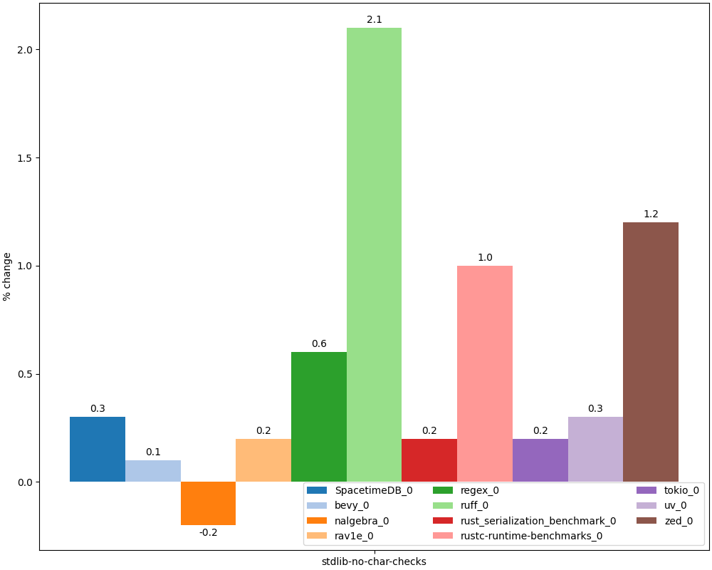
Улучшение при отключении проверок UTF-8
Ветка компилятора

Slide 135
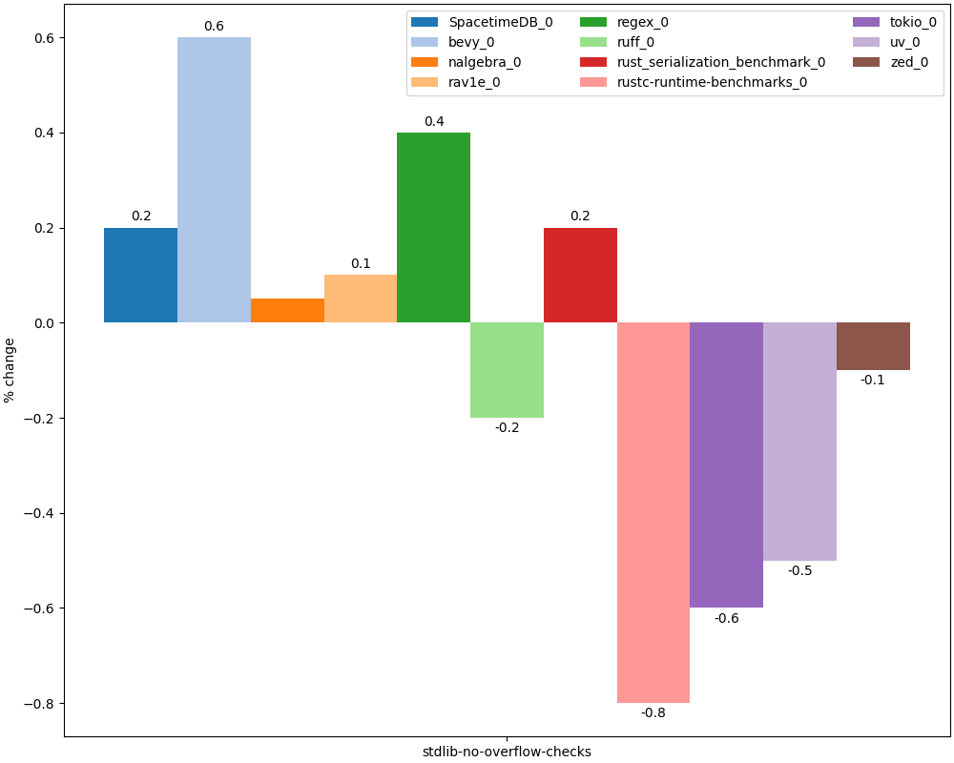
Улучшение при отключении проверок переполнений в контейнерах
Ветка компилятора

Slide 136
Оптимизации в стандартной библиотеке
Хэштаблицы:
Нет требования валидности ссылок после изменения таблицы (как в std::unordered_map)
Это позволяет использовать open-addressing вместо chaining (меньше аллокаций, cache-friendly)
В деревьях поиска используется B-tree (вместо RB-tree как в std::map)
Меньше аллокаций, cache-friendly
4x ускорение на простом микробенчмарке
Современные ILP-friendly алгоритмы сортировки (ipnsort, driftsort)
STL-алгоритмы написаны для упрощения векторизации при сортировке примитивных типов
65% ускорение на простом микробенчмарке

Slide 137
Выводы
В стандартной библиотеке языка есть как факторы, негативно влияющие на производительность, так и более эффективные (по сравнению с STL) алгоритмы и контейнеры
Недостатки стандартной библиотеки не критичны из-за
Наличия большого числа альтернативных реализаций
Простоты интеграции внешних библиотек в инфраструктуре Cargo

Slide 138
Рекомендуемые материалы
Safety vs Performance. A case study of C, C++ and Rust sort implementations

Slide 139
Отсутствие режима fast-math
Детальный разбор

Slide 140
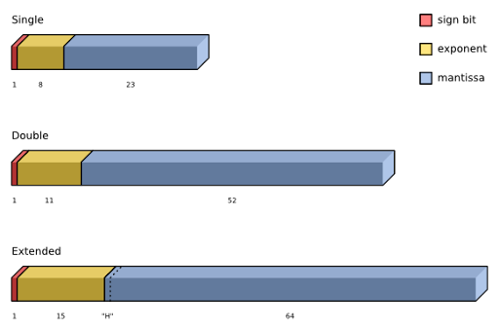
Вычисления с плавающей запятой
Стандарт IEEE 754
Типы и их представление
Операции над ними
Округление
Большинство архитектур, языков и компиляторов следуют стандарту (почти полностью)
Причины расхождений
Аппаратная специфика
Больше возможностей для оптимизации
fast-math – собирательный термин для оптимизаций, связанных с ослаблением требований IEEE 754

Slide 141
Виды fast-math флагов
double foo(double val) {
return (val + 3.0) / 3.0;
}
Алгебраические:
Ассоциативность
Беззнаковость нуля
Замена деления на умножение
Объединение операций (например FMA)
Запрет нестандартных значений:
NaN, Infinity
.LCPI0_0:
.quad 0x4008000000000000 # 3.0
foo:
movsd xmm1, qword ptr [rip + .LCPI0_0]
addsd xmm0, xmm1
divsd xmm0, xmm1
ret
clang-21 -O2
https://godbolt.org/z/Tqvsv4Tqs
.LCPI0_0:
.quad 0x4008000000000000 # 3.0
.LCPI0_1:
.quad 0x3fd5555555555555 # 1/3
foo:
addsd xmm0, qword ptr [rip + .LCPI0_0]
mulsd xmm0, qword ptr [rip + .LCPI0_1]
ret
clang-21 -O2 -freciprocal-math
https://godbolt.org/z/6sn7G4r4P

Slide 142
Как на это смотрят языки программирования
У разных языков различные отношения к соблюдению IEEE 754
Стандарт C запрещает fast-math оптимизации (в Annex F)
Но обычно их можно включить с помощью флагов (например -ffast-math)
Часто используется в игровых движках
Аналогичное поведение для языка Swift
Java и C# разрешают совершать вычисления с большей точностью, чем результирующий тип
Go разрешает объединение операций
Но только если этому не препятствуют явные преобразования типов
Fortran явно разрешает нарушать IEEE 754 ради производительности

Slide 143
Оптимизации: Векторизация
#include <math.h>
float sum256(float *arr1,
float *arr2) {
float s;
int i;
s = 0.0f;
for (i = 0; i < 256; i++) {
s += arr1[i] * arr2[i];
}
return s;
}
-fassociative-math и -fno-signed-zeros позволяет компилятору переупорядочить итерации цикла и векторизовать вычисления
.LBB0_1:
movss xmm1, dword ptr [rdi + 4*rax]
mulss xmm1, dword ptr [rsi + 4*rax]
addss xmm0, xmm1
# один элемент за итерацию цикла
inc rax
cmp rax, 256
jne .LBB0_1
.LBB0_1:
movups xmm1, xmmword ptr [rdi + 4*rax]
movups xmm2, xmmword ptr [rsi + 4*rax]
mulps xmm2, xmm1
addps xmm0, xmm2
# 4 элемента за итерацию цикла
add rax, 4
cmp rax, 256
jne .LBB0_1
clang-21 -O2 -fno-unroll-loops
https://godbolt.org/z/v5vvEb1Th
clang-21 -O2 -fno-unroll-loops -fassociative-math -fno-signed-zeros
https://godbolt.org/z/j6P1ohcTr

Slide 144
Оптимизации: Упрощение выражений
Fast-math флаги расширяют возможности компилятора по вычислению выражений во время компиляции
-fassociative-math + -fno-signed-zeros
-fassociative-math + -fno-signed-zeros + -freciprocal-math
double foo(double val) {
return 3.0 + val - 3.0;
}
foo:
addsd xmm0, qword ptr [rip + .LCPI0_0] # +3.0
addsd xmm0, qword ptr [rip + .LCPI0_1] # -3.0
ret
foo:
ret
clang-21 -O2
https://godbolt.org/z/hjzWejv38
clang-21 -O2 -fassociative-math -fno-signed-zeros
https://godbolt.org/z/a5GME55MM
foo:
movsd xmm1, qword ptr [rip + .LCPI0_0]
mulsd xmm0, xmm1 # * 3.0
divsd xmm0, xmm1 # / 3.0
ret
double foo(double val) {
return 3.0 * val / 3.0;
}
foo:
ret
clang-21 -O2
https://godbolt.org/z/nancn6j8x
clang-21 -O2 -fassociative-math -fno-signed-zeros -freciprocal-math
https://godbolt.org/z/dMeKc8PW9

Slide 145
Оптимизации: Сложные инструкции
Некоторые архитектуры поддерживают более сложные операции над числами с плавающей точкой
Например, Fused Multiply Add в x86-64
Алгоритм округления в этих инструкция может отличаться от последовательного выполнения элементарных операций
Флаг -ffpcontract=on позволяет компилятору использовать эти инструкции
double foo(double *val) {
double acc = 1;
for (int i = 0; i < 100; ++i) {
acc = acc * val[i] + val[i + 1];
}
return acc;
}
.LBB0_1:
mulsd xmm0, xmm1 # multiply
movsd xmm1, qword ptr [rdi + 8*rax]
addsd xmm0, xmm1 # add
inc rax
cmp rax, 101
jne .LBB0_1
ret
.LBB0_1:
vmovsd xmm2, qword ptr [rdi + 8*rax]
vfmadd213sd xmm0, xmm1, xmm2 # fused multiply-add
inc rax
vmovapd xmm1, xmm2
cmp rax, 101
jne .LBB0_1
ret
clang-21 -O2 -fno-unroll-loops
https://godbolt.org/z/qTTY4r7Yx
clang-21 -O2 -fno-unroll-loops -ffp-contract=on -march=haswell
https://godbolt.org/z/zvPTo9fz4

Slide 146
Оптимизации: Finite only
-ffinite-math-only разрешает оптимизации, основанные на том, что операнды не принимают NaN или Inf значений
Это позволяет:
Удалять проверки на NaN и Inf
x == x => true
x / x => 1
А с -fno-signed-zeros:
x – x => 0
0 / x => 0
x * 0 => 0
int foo(double val) {
return val == val;
}
double foo(double val) {
return val * 0;
}
foo:
ucomisd xmm0, xmm0
setnp al
ret
foo:
xorpd xmm1, xmm1
mulsd xmm0, xmm1
ret
clang-21 -O2
https://godbolt.org/z/v5YEq7hbY
clang-21 -O2
https://godbolt.org/z/3e8sM1dh9
foo:
mov al, 1
ret
foo:
xorps xmm0, xmm0
ret
clang-21 -O2 -ffinite-math-only
https://godbolt.org/z/TYab9sndr
clang-21 -O2 -ffinite-math-only -fno-signed-zeros
https://godbolt.org/z/zoWrsfr1h

Slide 147
Оптимизации: Errno
Флаг -fno-math-errno позволяет компилятору оптимизировать проверки, связанные с выставлением переменной errno в математических функциях
В частности это разрешает инлайнинг и упрощение библиотечных функций
Стандартные математические методы Rust компилируются в LLVM интринсики, не выставляющие errno
#include <math.h>
double foo(double x) {
return sqrt(x);
}
foo:
xorpd xmm1, xmm1
ucomisd xmm0, xmm1
jb sqrt@PLT
sqrtsd xmm0, xmm0
ret
foo:
sqrtsd xmm0, xmm0
ret
clang-21 -O2
clang-21 -O2 -fno-math-errno
pub fn foo(num: f64) -> f64 {
num.sqrt()
}
foo:
sqrtsd xmm0, xmm0
ret

Slide 148
Подводные камни: Проверки
Появление Inf или NaN значений при использовании -ffinite-math-only приводит к UB
Если отсутствие этих значений обеспечивалось явными проверками, то они будут удалены компилятором
#include <math.h>
int foo(float f) {
return isnan(f);
}
foo:
xor eax, eax
ucomiss xmm0, xmm0
setp al
ret
foo:
xor eax, eax
ret
clang-21 -O2
https://godbolt.org/z/MPPoc5oea
clang-21 -O2 -ffinite-math-only
https://godbolt.org/z/nv33ffaqx

Slide 149
Подводные камни: Округление
Некоторые алгоритмы используют специфику IEEE 754 и специальный порядок вычислений для уменьшения погрешности округления
С -fassociative-math, компилятор “оптимизирует” эти алгоритмы так, как будто погрешности округления нет
Алгоритм Кэхэна
sum_kahan:
xorps xmm0, xmm0
xor eax, eax
.LBB0_1:
addss xmm0, dword ptr [rdi + 4*rax]
inc rax
cmp rax, 256
jne .LBB0_1
ret
float sum_kahan(float *arr) {
float s, c, t, y;
int i;
s = c = 0.0f;
for (i = 0; i < 256; i++) {
y = arr[i] - c;
t = s + y;
c = (t - s) - y;
s = t;
}
return s;
}
float sum(float *arr) {
float s;
int i;
s = 0.0f;
for (i = 0; i < 256; i++) {
s = s + arr[i];
}
return s;
}
clang-21 -O2 -ffast-math -fno-unroll-loops -fno-vectorize
https://godbolt.org/z/rYebWsfco

Slide 150
Позиция Rust
Rust отказывается от возможности глобального применения fast-math оптимизаций
Основная мотивация – опасность недостаточно осторожного применения этих оптимизаций, особенно в зависимостях проекта
“Everything about this flag fundamentally clashes with the idea of robust, compositional system design. It was a terrible mistake to ever add it to C compilers, and Rust should not repeat that mistake. Rust should instead explore alternative, less fragile ways of exposing those semantics.” (Ralf Jung, rust #21690)

Slide 151
Workarounds: Интринсики
Rust предоставляет fast-math оптимизации на уровне отдельных операций
std::intrinsics::f{op}_fast
std::intrinsics::f{op}_algebraic
f(16/32/64)::algebraic_{op}
Недостатки:
На данный момент эти API недоступны в стабильной версии
На данный момент нет типов, скрывающих внутри себя работу с интринсиками
Авторам математических библиотек придётся реализовывать код дважды (для fast-math и обычного варианта)

Slide 152
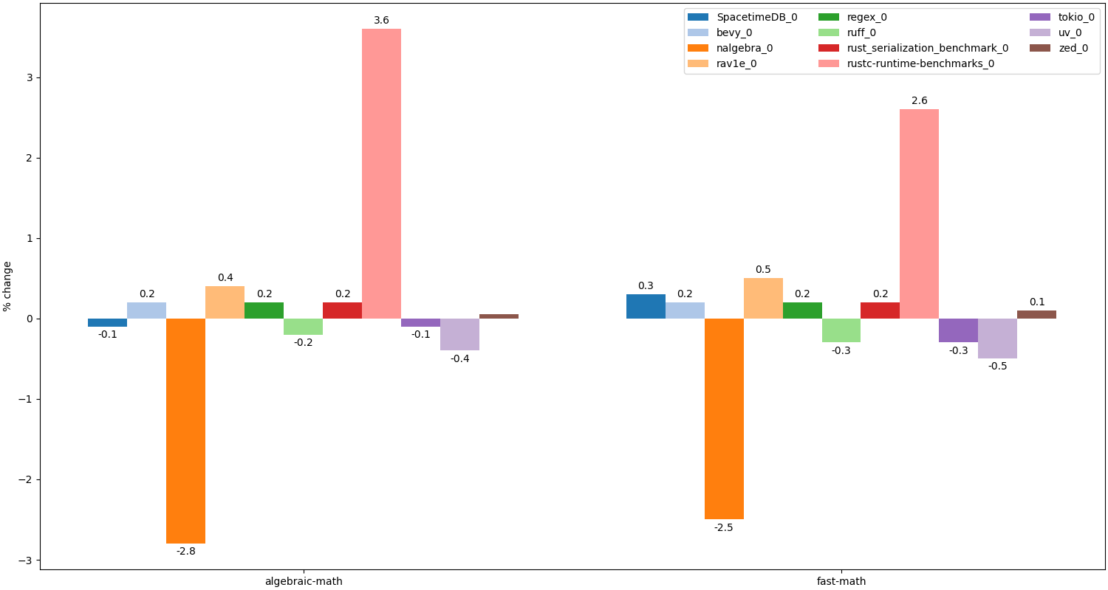
Результаты при включении fast-math
Проблемы с автовекторизацией
Ветка компилятора
Ветка компилятора

Slide 153
Выводы
Rust не предоставляет возможности глобально включить fast-math оптимизации
Разрешать эти оптимизации можно на уровне отдельных операций с помощью интринсиков
Пока только в nightly-версии
Fast-math может как положительно, так и отрицательно влиять на производительность

Slide 154
Рекомендуемые материалы
Optimizations enabled by -ffast-math (Krister Walfridsson, GCC)
Towards Useful Fast-Math (LLVM Dev Meeting 2024)
Beware of fast-math
P3715R0: Tightening floating-point semantics for C++
Taming Floating-Point Sums

Slide 155
Выводы

Slide 156
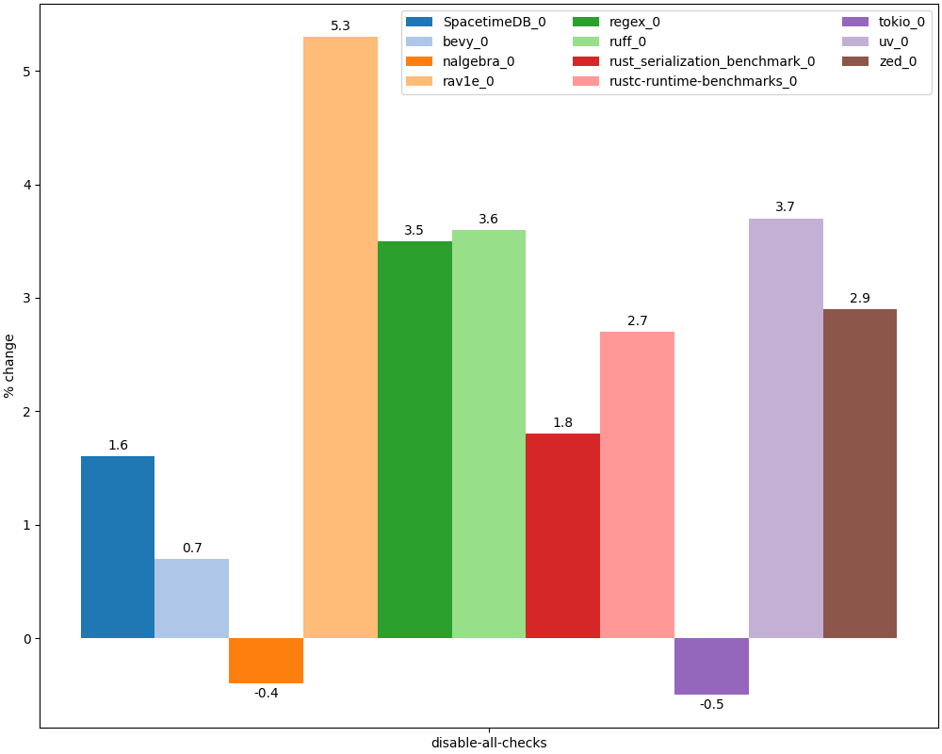
Ускорение при отключении (почти) всех проверок Rust
Отключались проверки индексов и арифметики, переполнения контейнеров stdlib, проверки UTF-8 в строках
Не отражены накладные расходы на избыточную инициализацию (полагаем не менее 1%)
Ветка компилятора

Slide 157
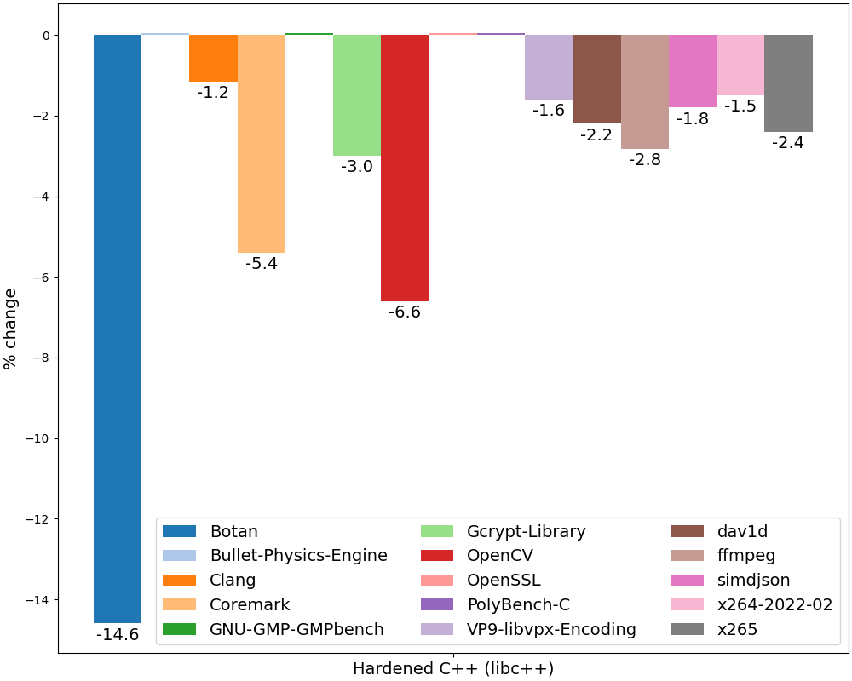
Замедления в Hardened C++
Включенные защиты:
-D_FORTIFY_SOURCE=3
-fsanitize=bounds,object-size
Hardened STL
(Инициализацию не включали чтобы соответствовать Rust)
В отличие от Rust большинство проектов не тюнилось под Hardened C++
Ветка компилятора

Slide 158
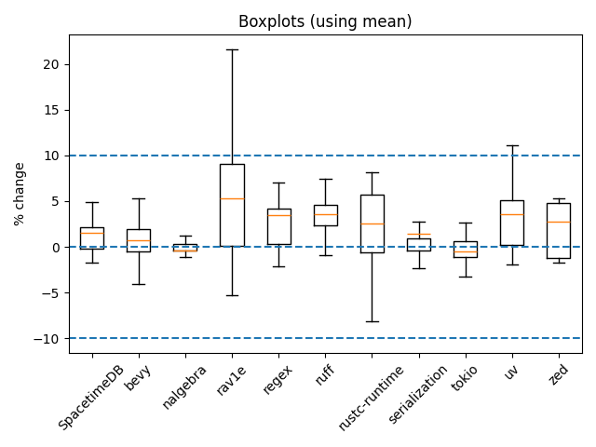
Распределение замедлений в бенчмарках
Собирались данные по всем бенчмаркам внутри каждого проекта
Одинаковые тесты с разными параметрами усреднялись
Это смещённая оценка:
Сценарии внутри проекта с большим числом бенчей доминируют
Не отражены накладные расходы на инициализацию (не менее 1% для среднего)
Скрипт для построения графиков

Slide 159
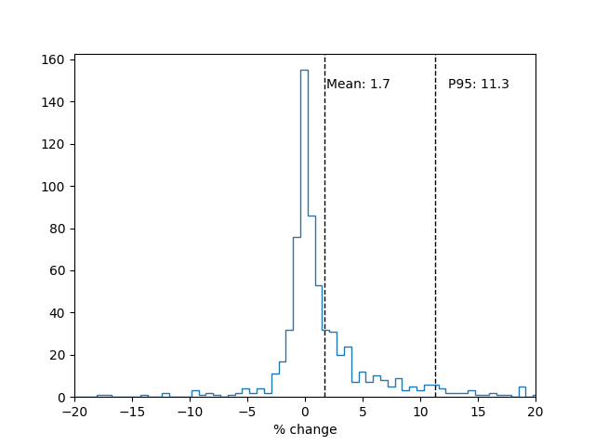
Распределение замедлений в бенчмарках
Данные носят иллюстративный характер!
Собирались данные по всем бенчмаркам всех проектов
Одинаковые тесты с разными параметрами усреднялись
Это смещённая оценка:
Проекты с большим числом бенчей доминируют
Сценарии внутри проекта с большим числом бенчей доминируют
Не отражены накладные расходы на инициализацию (не менее 1% для среднего)
Скрипт для построения графиков

Slide 160
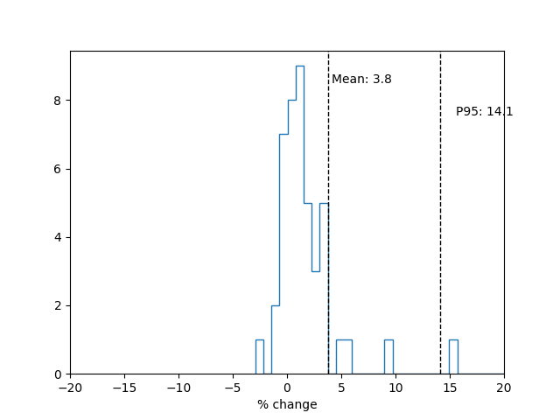
Распределение замедлений в бенчмарках Hardened C++
Данные носят иллюстративный характер!
Намного меньше бенчмарков чем в случае Rust
В отличие от Rust большинство проектов не тюнилось под Hardened C++
Скрипт для построения графиков

Slide 161

Выводы
Сообщество Rust следит за балансом безопасности и производительности:
Бескомпромиссно включаются только проверки memory safety
Остальные делаются только если не влияют существенно на производительность
Например по умолчанию отключены проверки integer overflow
Оверхед динамических проверок зависит от проекта
В среднем не превосходит 5% (P95 11%) и сравним с Hardened C++
Факторы, наиболее существенно влияющие на производительность программ:
Индексные проверки, обязательная ициализация, отсутствие inplace-инициализации
Скорее всего будут оптимизироваться в будущих версиях Rust и LLVM
Но полностью их негативное влияние обойти нельзя (по крайней мере в текущей версии языка)
Всегда будут требовать тюнинга (в частности небезопасного кода) для достижения оптимальной производительности
3dman_eu, https://www.needpix.com/photo/1171460/weigh-plus-minus-horizontal-plus-minus-balance-sheet-cost-calculation-course

Slide 162

О чём мы не успели рассказать ...
Codegen units
Похожи на unity builds в C/C++
Особенности реализации паник (исключений)
Накладные расходы аналогичны исключениям в C++
GC-sections by default
Особенности ABI
Отключение PLT
Особенности реализации виртуальных методов
Проверки Stack Clashing
https://vectorportal.com/vector/timeglass/34811

Slide 163

The End
Выражаем благодарность нашим рецензентам:
Вадим Петроченков
https://github.com/petrochenkov
Александр Чичигин
https://github.com/Gabriel-Fallen
Jakub Beránek
https://github.com/kobzol
Александр Монаков
https://github.com/amonakov
https://codeberg.org/amonakov
Per Vognsen
https://mastodon.social/@pervognsen
Последняя версия слайдов: https://github.com/yugr/rust-slides/blob/main/RU.pdf

Slide 164
Приложения

Slide 165
Подготовка доклада
Собрано и проанализировано более 350 статей, блогпостов и обсуждений по теме доклада из разных источников (materials)
Общие временные затраты на подготовку (на апрель 2026):
> 3 человекомесяцев
Анализ проводился для
Rust 1.87.0 (май 2025)
Clang llvmorg-20.1.7 (июнь 2025)

Slide 166
Rust-бенчмарки
Для сравнения использовались стандартные Criterion-бенчмарки каждого проекта (cargo bench), усреднённые с помощью geomean
Некоторые особо медленные тесты в oxipng были отключены
Для борьбы с системными шумами бралось минимальное значение средних из нескольких прогонов
Важно: 1% geomean может означать что
Все тесты в проекте замедлились на 1%
10% тестов замедлилось на 10% (более вероятно)
Отдельные тесты могли замедлиться (или ускориться) на десятки процентов
Оценка с помощью geomean неидеальна
Сценарии с большим количеством бенчей сильнее влияют на результат
Дополнительные детали здесь

Slide 167
C++ бенчмарки
Использовался компилятор Clang версии llvmorg-20.1.7
Llvm-bench (benchmarks/cpp/llvm-bench)
Замерялось медианное время O2-компиляции файла CGBuiltin.cpp (самый большой файл в LLVM) компилятором Clang
Тестируемый Clang был собран самим собой
Ffmpeg-bench (benchmarks/cpp/ffmpeg-bench)
По мотивам Stack Smashing Protection and Its Performance Impact
Замерялось медианное время конвертации файла FLV в MP4
Phoronix Test Suite (benchmarks/cpp/PTS)
Популярный набор бенчмарков с phoronix-test-suite.com
Замерялись бенчмарки botan, bullet, coremark, c-ray, dav1d, gcrypt, gmpbench, luajit, nginx, opencv, openssl, polybench-c, povray, rocksdb, simdjson, vpxenc, x265 (см. #55)
Использовалось медианное время работы бенчмарка
Игнорировались тесты с Stdev > 0.5% и изменениями < 1%
Для борьбы с системными шумами бралось минимальное значение медиан из 2-3 прогонов

Slide 168
Тестовый сервер
Все бенчмарки (кроме no-static) были замерены на Intel Xeon E-2236
С частотой зафиксированной на 2 ГГц
С установленной Ubuntu 24.04
Сервера настраивались в соответствии с методологией uInit

Slide 169
TODO
(Yugr) Померять meilisearch
(Zak) Fast-math: дополнить анализ (P3715, -fno-math-errno и -fno-trapping-math)
(Zak) Struct reorder: заполнить анализ

